Slide 1










Engagement des parties prenantes et gouvernance des paysages : Africa Session Part 2
14 août, 2025
Série de webinaires planetGOLD sur l’approche paysagère
Supported by:
Led by:
In partnership with:
Notes:
4. Engagement des parties prenantes et vision commune pour la création d'une coalition
Partenaires d'Ecoagriculture
Janet
1. Accueillir le groupe et présenter la série de webinaires (Janet)
2. Présentation de l'équipe EcoAg (nous nous présentons)
3. Présentation dans le chat : nom, pays
4. Présentation des règles de l'espace d'apprentissage et du parking...
Demander aux participants de se présenter dans le chat en indiquant :
- leur nom
- leur pays
- leur organisation

Slide 2
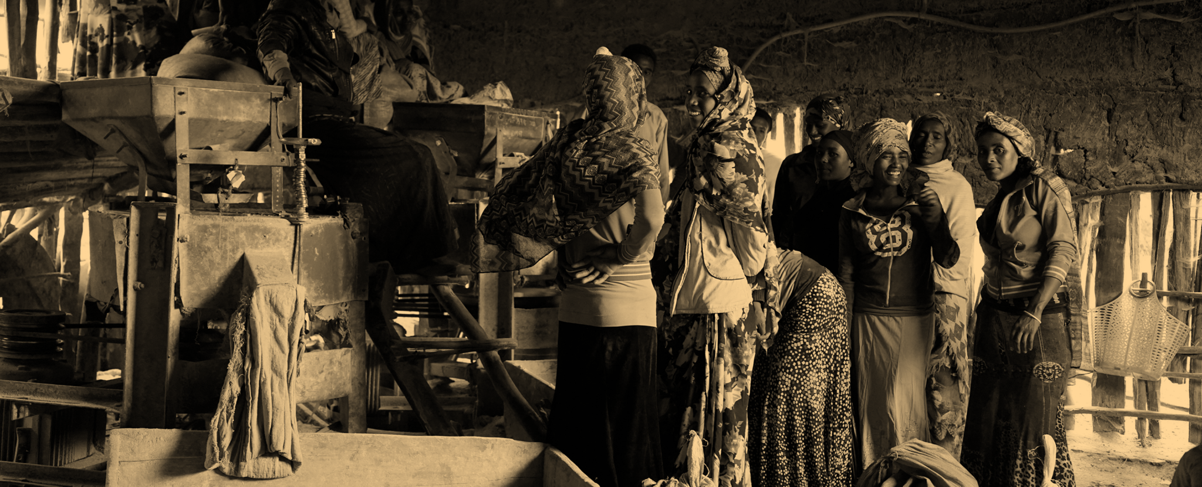
Bienvenue!
Notes:
1. Accueillir le groupe et présenter la série de webinaires (Janet)
2. Présentation de l'équipe EcoAg (nous nous présentons)
3. Présentation dans le chat : nom, pays
4. Présenter les règles de l'espace d'apprentissage et du parking...
Demander aux participants de se présenter dans le chat en indiquant :
- leur nom
- leur pays
- leur organisation

Slide 3






Bienvenue
Rencontrez l’équipe d’ 'EcoAgriculture Partners'
Réka Blakemore
Max Yamauchi
Patricia Bon
Juan Ramos
Présentez-vous dans le chat, s’il vous plaît!
Notes:
Après les mots de bienvenue et la présentation de CI :
Mot de bienvenue d'EcoAgriculture Partners, présentation de chaque membre de l'équipe d'EcoAg.
Envoyer le lien vers les biographies de l'équipe dans la boîte de discussion :
After welcoming and introduction words from CI:
Welcoming remarks from EcoAgriculture Partners, introduction of each member of the team from EcoAg.
Send link to the team bios in the chat box:

Slide 4

Règles et rôles pour un espace d’apprentissage accueillant
Trouvez un endroit calme avec une bonne connexion Internet
Gardez votre caméra allumée
Mettez votre micro en sourdine sauf lorsque vous parlez
Utilisez la fonction « lever la main » lorsque vous souhaitez intervenir
Utilisez librement le chat et les réactions
Attendez-vous à interagir. Posez des questions !
Parlez lentement, tout le monde n’a pas la même langue maternelle
Respirez, étirez-vous et profitez !
Qu’ajouteriez-vous… ?
Notes:
Présentez les règles et les rôles, puis demandez aux participants de proposer des règles supplémentaires (l'un anime la discussion et l'autre peut taper au fur et à mesure qu'ils parlent).
Demandez aux participants s'ils sont à l'aise avec Zoom et ses outils, - indiquez-leur où se trouvent ces fonctions à l'écran :
●Activer/désactiver le son
●Montrez comment activer l'interprétation dans différentes langues
●Fonction de chat - encouragez les participants à utiliser la boîte de chat pour poser des questions, mais aussi à discuter entre eux et à poster des commentaires, etc.
●Réactions
●Lever la main pour parler, etc.
Invitez les participants à poster leurs questions dans la boîte de chat.

Slide 5
Soutenir et dynamiser les participants de planetGOLD afin qu’ils mobilisent des partenaires intersectoriels pour promouvoir la gouvernance des paysages dans les zones où l’exploitation minière artisanale et à petite échelle de l’or (EMAPE) est pratiquée
Objectif
Ordre du
jour
Revoir l’identification et l’engagement des parties prenantes dans le contexte des juridictions où l’EMAPE est pratiquée
Explorer les liens entre l’engagement des parties prenantes et la gouvernance des paysages dans le cadre de l’EMAPE
Élaborer des plans de travail provisoires basés sur le contexte d’un participant planetGOLD afin de définir les prochaines étapes
Notes:
Présentez les règles et les rôles, puis demandez aux participants de proposer des règles supplémentaires (l'un anime la discussion et l'autre peut taper au fur et à mesure qu'ils parlent).
Demandez aux participants s'ils sont à l'aise avec Zoom et ses outils, - indiquez-leur où se trouvent ces fonctions à l'écran :
●Activer/désactiver le son
●Montrez comment activer l'interprétation dans différentes langues
●Fonction de chat - encouragez les participants à utiliser la boîte de chat pour poser des questions, mais aussi à discuter entre eux et à poster des commentaires, etc.
●Réactions
●Lever la main pour parler, etc.
Invitez les participants à poster leurs questions dans la boîte de chat.

Slide 6

Récapitulatif

Slide 7
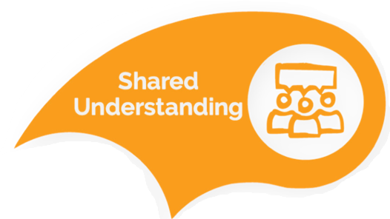


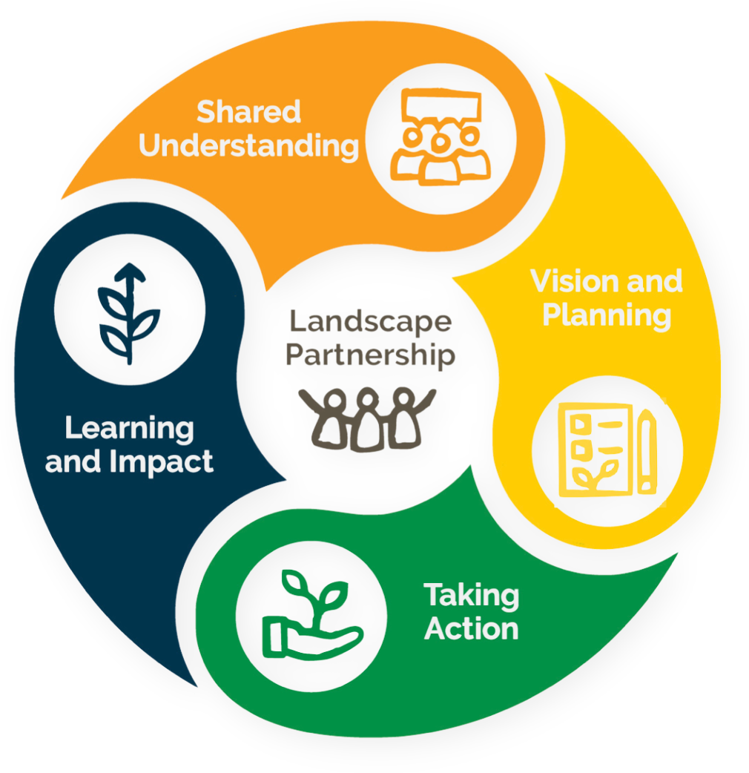

Les 5 éléments de la
gestion intégrée des paysages (GIP)
Comment mettre en œuvre une approche paysagère et juridictionnelle ?
Compétences fondamentales

Slide 8
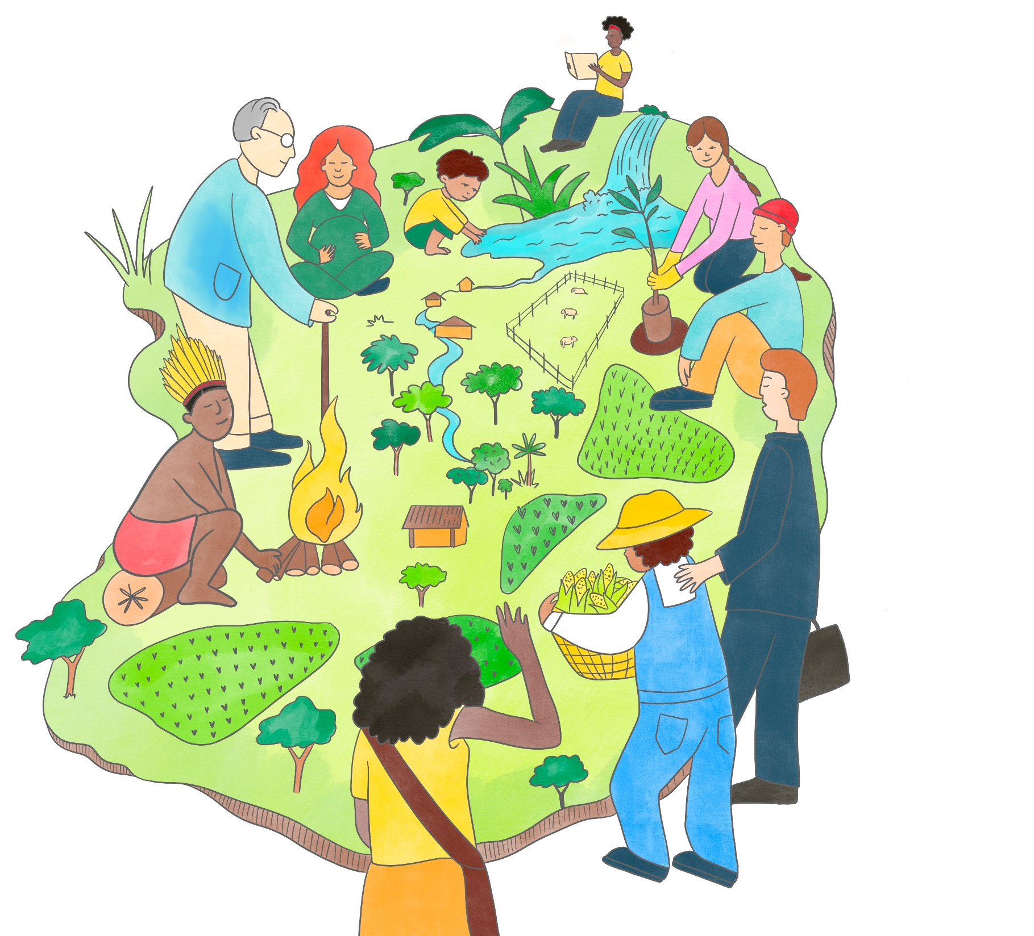
PARTIE PRENANTE…
Parties prenantes sont des acteurs pertinents qui pourraient influencer ou être influencés dans le paysage.
Notes:
Qu'est-ce qu'un acteur ? N'hésitez pas à lever la main ou à poster vos commentaires dans la boîte de discussion.
Les acteurs sont des intervenants pertinents qui peuvent influencer ou être influencés par le paysage.
Je sais que vous êtes plus habitués à l'approche MSP, vous considérez donc peut-être un acteur comme une personne ou une institution qui est d'une manière ou d'une autre impliquée dans la chaîne d'approvisionnement d'un certain produit. Est-ce exact ?
Dans l'approche ILM, nous prenons en compte un éventail plus large d'acteurs dans le système, nous essayons donc de comprendre et d'avoir une perspective sur le système « dans son ensemble », et non sur des parties isolées.
L'idée est que les paysages sont des systèmes complexes, nous devons donc avoir une perspective d'ensemble afin de reconnaître les schémas et de créer des solutions efficaces aux défis, en comprenant et en abordant les problèmes d'un point de vue systémique du paysage.
Comme l'indique le guide MSP de Rikolto : « L'interrelation entre les différentes parties détermine le fonctionnement du système. Toutes les parties d'un système sont interconnectées. »
Les parties prenantes peuvent être des communautés, des groupes communautaires, des entreprises, le secteur privé, la société civile, des agences gouvernementales à plusieurs niveaux, etc.
Pour clarifier les concepts, les parties prenantes peuvent être définies comme suit :
• Ceux dont les intérêts sont affectés par le paysage ou ceux dont les activités ont une forte incidence sur le paysage ;
• Ceux qui possèdent les ressources de toutes sortes (financières, influence, expertise) nécessaires pour traiter les problèmes du paysage ;
• Ceux qui contrôlent les « instruments » de mise en œuvre pertinents (généralement le secteur public).
J'aimerais connaître votre avis ! Parlez-moi de certaines des parties prenantes de votre paysage !
Terminez cette diapositive en écoutant leur expérience en tant que partie prenante de leur paysage.

Slide 9

Qui sont les principaux acteurs du secteur qui peuvent contribuer à résoudre les problèmes et les défis systémiques liés au secteur et à l'ASGM ?

Slide 10

ANALYSE DES PARTIES PRENANTES
Approche visant à mieux comprendre les parties prenantes concernées, leurs caractéristiques et leurs interrelations afin de hiérarchiser les parties prenantes en vue d'un engagement.
Notes:
L'analyse des parties prenantes est le processus qui suit l'identification et la cartographie des parties prenantes. L'objectif est d'approfondir notre compréhension des caractéristiques de chaque partie prenante et de la nature de leurs « liens » avec le contexte et les autres acteurs.
Vous pouvez alors élaborer une stratégie d'engagement et hiérarchiser certaines parties prenantes afin qu'elles s'impliquent dans le partenariat.

Slide 11
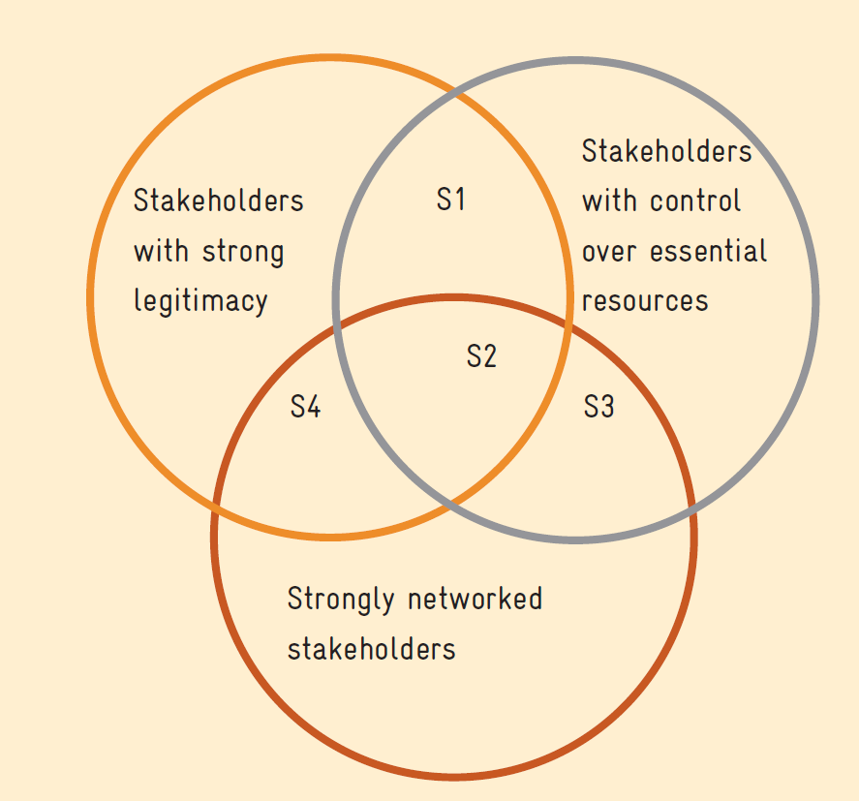
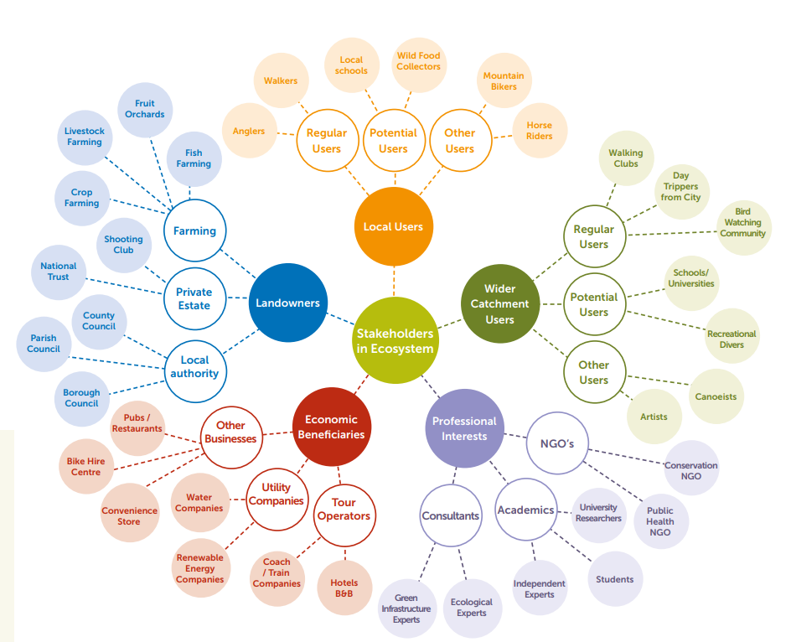
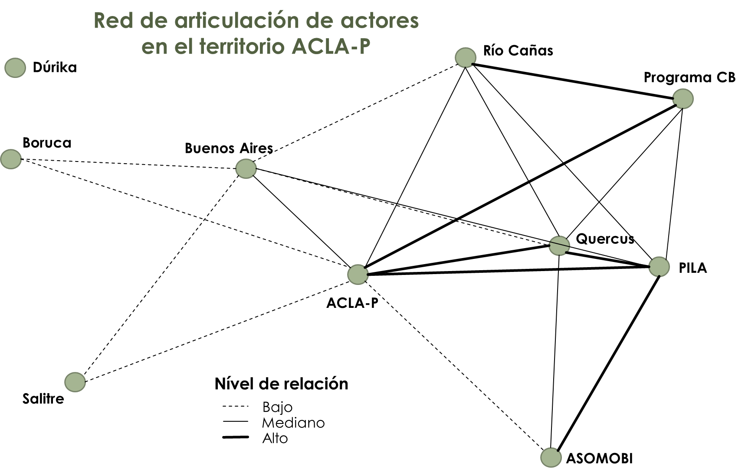
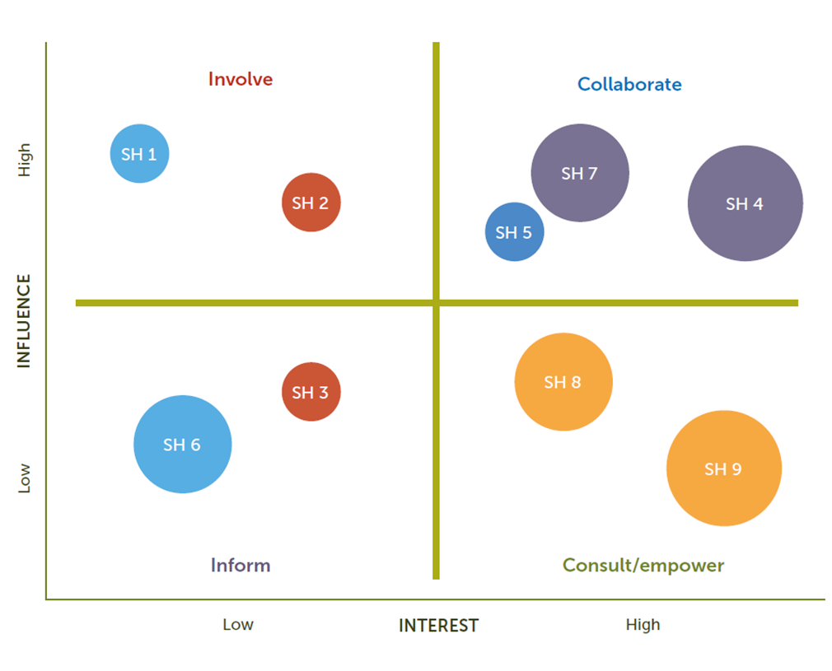
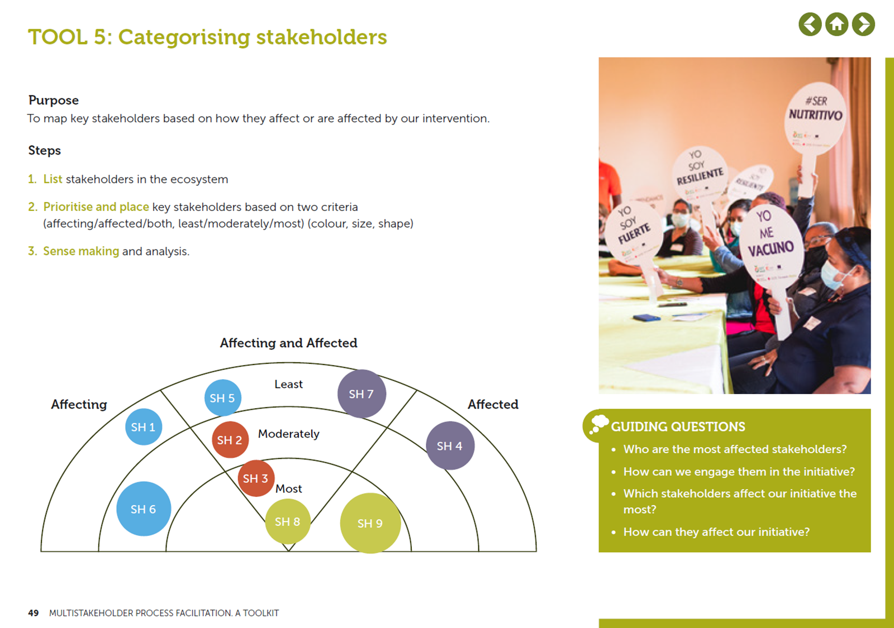
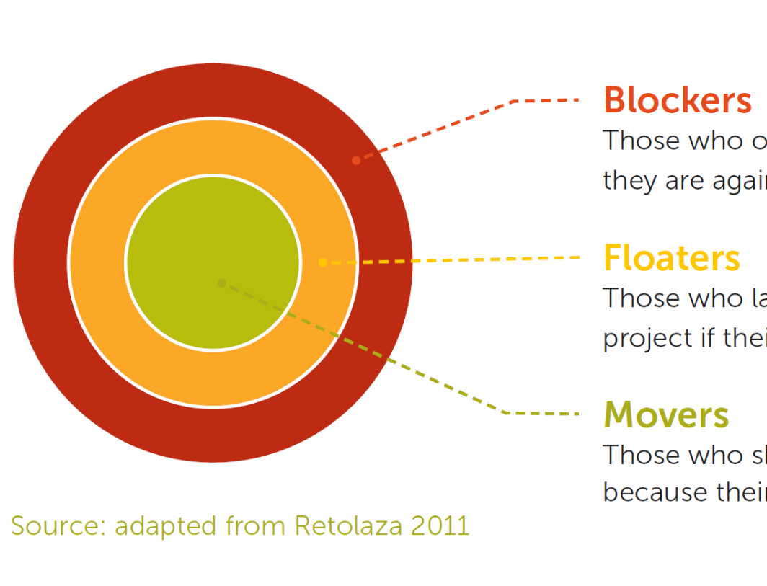
Notes:
L'image présente l'outil de cartographie des parties prenantes, tiré du guide MSP de Rikolto.
Pour développer cette carte mentale, nous pouvons utiliser des outils de cartographie mentale en ligne, tels que : Miro, Coggle, Mural, etc.
En cartographiant ensemble, le LP recueillera de nouvelles informations. Elle restera bien sûr incomplète, car il est impossible de cartographier complètement des systèmes complexes de cette manière, ceux-ci étant dynamiques et en constante évolution, mais elle constituera une meilleure ressource et une meilleure base de travail que si l'on part d'un point où chacun ne voit que sa partie du système.
Au fur et à mesure que vous construisez la carte physique, celle-ci vous apportera de nouvelles perspectives que vous n'aviez peut-être pas envisagées auparavant. C'est l'occasion d'étudier l'interconnexion de votre paysage, par exemple les relations entre les personnes et les organisations.
L'exercice de cartographie des parties prenantes fournit une approche systématique pour identifier toutes les parties intéressées/intéressantes et également identifier les lacunes en matière d'équité, de diversité et d'inclusion dans les LP.
Il met également en évidence qui fait déjà partie du LP et qui n'en fait pas partie, mais devrait en faire partie. Il nous permet d'identifier les lacunes dans la représentation du paysage et d'être plus stratégiques dans notre approche d'engagement.

Slide 12
Matrice des intérêts et de l'influence de la Sierra Leone
Police de Sierra Leone (Ibrahim Bangura)
Chef de ville
Leader des femmes
high
Société minière FG
Responsable de la santé communautaire - Philips Kamara
Président du comité minier
INFLUENCE
Alex Bangura Négociant en or
low
low
INTEREST
high

Slide 13
Matrice des intérêts et de l'influence de Madagascar
MEDD
MIM
MINSAP
MIN POPULATION
Député
COM
élevé
Maires
Collecteur de l’or
INFLUENCE
Association oeuvrant dans l’environnement
Orpailleurs
Université
faible
faible
INTÉRÊT
élevé

Slide 14
Matrice des intérêts et de l'influence de l'Ouganda
Ministère de l'Eau et de l'Environnement
Direction des mines
Administration locale du district de Kassand
high
Autorité nationale de gestion de l'environnement
Ministère de l'Égalité des sexes
Propriétaires
FASM
ASGM
INFLUENCE
Chambres ougandaises de l'énergie et des minéraux
Institut de gestion des ressources naturelles
Consultants
low
Université Makerere
low
INTEREST
high

Slide 15
Avant de cartographier et d'analyser les parties prenantes...

Slide 16
Après la cartographie et l'analyse des parties prenantes...

Slide 17
Engagement des parties prenantes

Slide 18
Engagement des parties prenantes

Slide 19
Engagement des parties prenantes

Slide 20
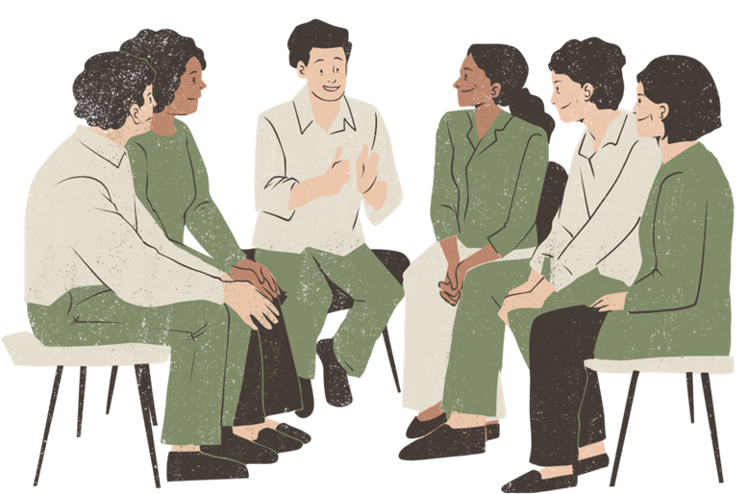
Un processus continu comportant de nombreuses étapes…
●Premier contact bilatéral
●Premières réunions avec le groupe
●Établir la confiance et une compréhension commune
●Identifier les intérêts communs
●Rédiger les accords initiaux
●Définir des objectifs et un plan communs
●Processus continu et à long terme de participation et d'action
Notes:
L'engagement des parties prenantes est le processus qui consiste à inclure les parties prenantes dans une action ou un processus décisionnel. (USAID, 2018)
Il existe de nombreuses définitions de l'engagement des parties prenantes. Nous vous en proposons ici une autre, celle du PNUD :
PNUD : L'engagement des parties prenantes est un processus visant à garantir l'équité participative, la responsabilité et la transparence, et à développer des partenariats et des réseaux entre les différentes parties prenantes.
Selon eux, l'engagement doit être opportun, ouvert, transparent, éclairé, inclusif et itératif.
L'engagement des parties prenantes peut mettre en lumière les questions qui importent le plus aux personnes concernées et garantit que les parties prenantes sont représentées dans le processus décisionnel. L'engagement des parties prenantes offre un éventail de points de vue et de perspectives, ainsi que des connaissances précieuses sur les systèmes sociaux et écologiques locaux.
Ce qu'il est essentiel de comprendre à propos de cette phase, c'est que chaque groupe de parties prenantes est différent, et que la stratégie (format/méthode/processus) sera donc différente pour chacun d'entre eux.

Slide 21
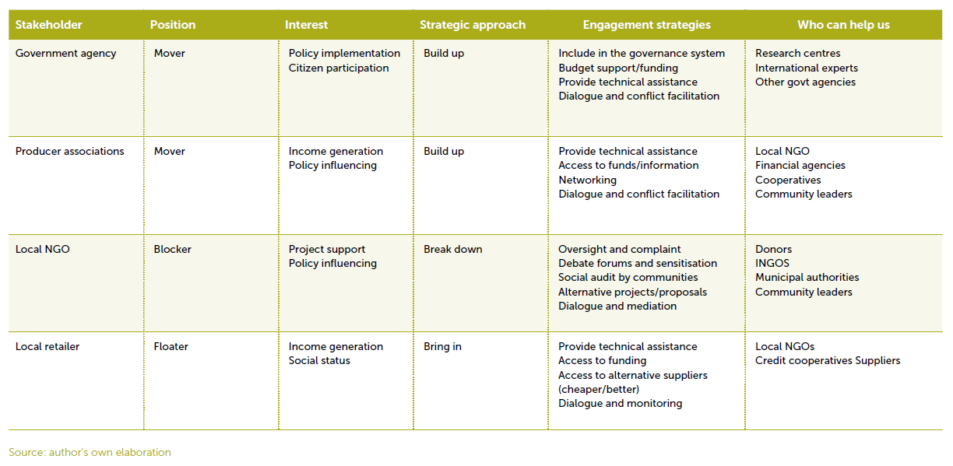
Stratégie d'engagement des parties prenantes

Slide 22
Alors, quel est le lien entre l'engagement des parties prenantes et la gouvernance du paysage ?
des idées ?
Notes:
L'analyse des parties prenantes est le processus qui suit l'identification et la cartographie des parties prenantes. L'objectif est d'approfondir notre compréhension des caractéristiques de chaque partie prenante et de la nature de leurs « liens » avec le contexte et les autres acteurs.
Vous pouvez alors élaborer une stratégie d'engagement et hiérarchiser certaines parties prenantes afin qu'elles s'impliquent dans le partenariat.

Slide 23
Quelques éléments de
Ce que nous avons appris de vos expériences passées et des contextes paysagers spécifiques…

Slide 24
Côte D’Ivoire Faits Marquants
3 à 5 actions prioritaires que les partenaires paysagers pourraient identifier :
●Pénurie de sols, fertilité des sols, conflits fonciers
●Synergie des actions et coordination entre les différentes parties
●Lutte contre la pollution environnementale
●Adoption de technologies alternatives à l'utilisation du mercure
●Prévention et gestion des conflits liés aux ressources et à la gestion des terres
Principaux défis ou obstacles rencontrés dans le développement des processus de gouvernance dans votre ou vos paysages
●Coordination des actions entre les différents acteurs
●Coordination des actions des différentes structures
●Rapidité dans le traitement des demandes d'autorisation d'exploitation des mineurs artisanaux
●Lutte contre l'impunité et la corruption
Notes:
Une participation équitable et inclusive des parties prenantes est essentielle dans le processus de création d'un partenariat et de coopération.
- Une participation équitable des parties prenantes doit inclure un éventail diversifié de participants représentant les identités variées et souvent sous-représentées au sein d'une communauté.
- Les partenariats pour le paysage ont plus de chances d'obtenir des résultats positifs et durables lorsqu'ils sont conçus en collaboration avec les peuples autochtones et les communautés locales.
Intégrer les connaissances scientifiques et techniques aux méthodes pratiques, locales, traditionnelles et/ou autres afin d'améliorer la base scientifique de la prise de décision.
- Éliminer les obstacles à l'engagement. Selon vous, quels sont les obstacles à l'engagement ? Avez-vous des idées ?
Donnez quelques exemples :
Par exemple, lors de l'organisation de réunions en personne, il est très important de s'assurer que tout le monde dispose d'un moyen de transport pour y participer. Ou si une réunion se déroule à distance, il est très important de s'assurer que tous les acteurs ont accès à Internet et à un smartphone. Un autre exemple pourrait être la langue : lorsque nous travaillons avec des groupes qui parlent différentes langues, nous devons nous assurer que les documents et les communications du projet sont traduits pour tout le monde, en particulier les communautés locales et les peuples traditionnels.
- Moment de la journée : offrez aux participants la possibilité de s'engager à différents moments de la journée afin de s'adapter à leurs emplois du temps et à leurs obligations professionnelles/familiales.
- Transport : si les parties prenantes sont invitées à se déplacer pour participer au projet ou assister à des réunions en personne, fournissez un moyen de transport à celles qui en ont besoin.
- Communications et accès à la technologie : si les parties prenantes sont invitées à participer à distance, proposez d'autres moyens de participation si l'accès à Internet et à un smartphone constitue un obstacle important.
-Langue : lorsque vous travaillez avec des groupes qui parlent différentes langues, veillez à ce que les communications et les documents du projet soient traduits dans ces langues. Cela permettra aux parties prenantes de mieux comprendre le contenu et les messages.
-Exigences en matière de temps : dans de nombreux cas, certaines parties prenantes auront d'autres engagements qui limiteront leurs possibilités de participation, notamment leur travail, des problèmes médicaux et la garde d'enfants. Proposez plusieurs méthodes de participation et offrez des services de garde d'enfants lorsque cela est possible. Montrez également que vous accordez de l'importance au temps des parties prenantes en leur offrant une compensation sous forme d'allocations, de cartes-cadeaux, de repas, etc.
-Présentation des informations : décomposez les questions et les concepts complexes afin que les personnes qui découvrent le sujet ne se sentent pas dépassées, ne trouvent pas le sujet trop scientifique ou n'aient pas l'impression qu'on leur parle avec condescendance.
-Liberté d'expression : certains groupes peuvent ne pas se sentir à l'aise pour exprimer leurs besoins et leurs opinions en raison d'un manque d'influence, d'autonomie ou de visibilité au sein de la société. Les chefs de projet doivent identifier ces groupes et leur offrir des espaces sûrs pour communiquer, tels que des réunions séparées ou des options permettant de s'exprimer de manière anonyme (CEE-ONU, 2021).

Slide 25
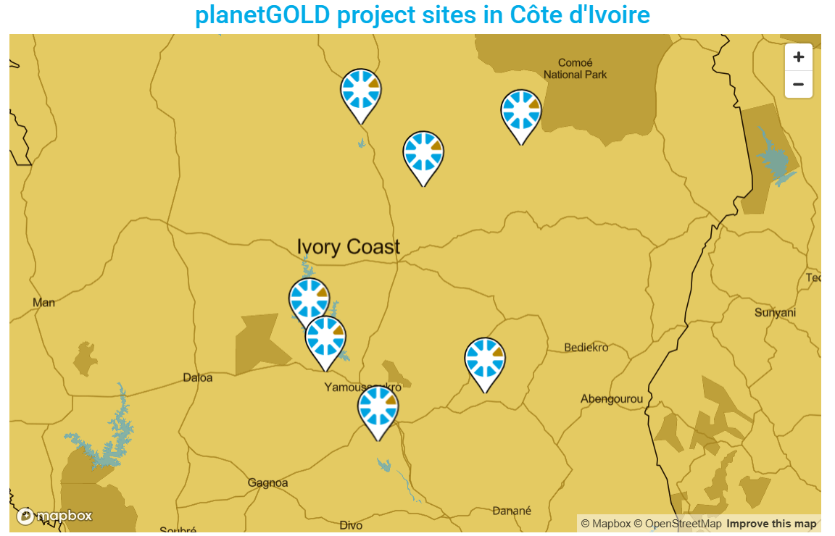

Slide 26
.
Madagascar Faits Marquants
Participation des parties prenantes à un projet lancé en mars 2024 :
●Retour d'information des parties prenantes sur la mise en œuvre de l'approche paysagère
●Réalisation d'évaluations sociales et environnementales
●Mise en œuvre d'activités axées sur l'environnement, la protection sociale et la chaîne de valeur de l'or
●Collaboration avec des partenaires financiers et techniques sur la structure de mise en œuvre, l'utilisation de technologies sans mercure et les évaluations sur le terrain
Nord : le contrat social approuvé avec différents collectifs (mineurs, récoltants) crée une unité territoriale.
Sud-est : grâce à la collaboration, ils espèrent faire pression sur les grandes sociétés minières qui utilisent du mercure pour qu'elles abandonnent les sites.
Notes:
L'équipe a souligné qu'elle avait besoin de plus de technologie, de moyens et de formation. Elle a également mentionné qu'elle serait très intéressée par des échanges avec d'autres pays afin de partager les meilleures pratiques.
Le caractère saisonnier de l'exploitation minière signifie que, même s'il est possible de gagner beaucoup d'argent à certains moments de l'année, il est essentiel de comprendre comment investir dans d'autres opportunités qui garantiront un flux de trésorerie plus régulier. L'équipe a souligné qu'une formation sur la gestion des revenus et du financement était absolument nécessaire.

Slide 27
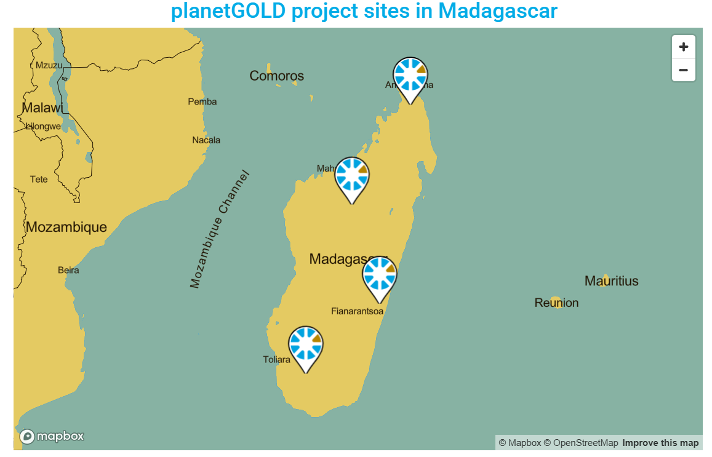

Slide 28
Sierra Leone Faits Marquants
●Structures de gouvernance au stade de la conceptualisation
●Dans les provinces, pour créer une petite entreprise minière, vous devez vous mettre d'accord sur le loyer du terrain avec l'autorisation du chef suprême.
●Traditionnellement, les mineurs artisanaux travaillaient dans leur région d'origine. Vous devez ensuite présenter le permis délivré par le chef suprême à l'agence nationale.
●Désormais, il faut obtenir un permis d'équipement auprès de l'EPA et élaborer un plan de remise en état des terres, ainsi qu'un permis auprès du chef suprême.

Slide 29
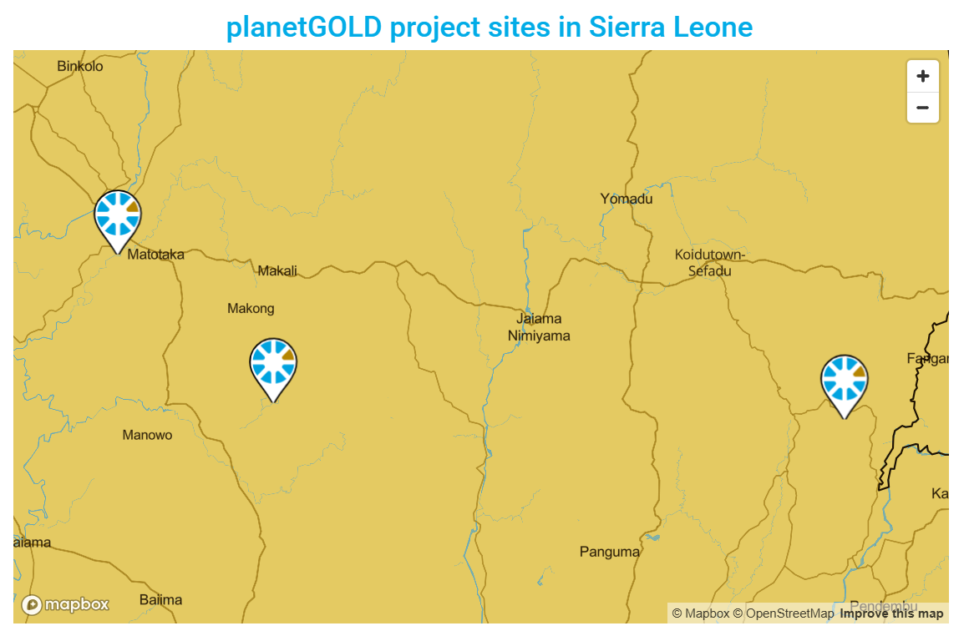

Slide 30
Gestion du paysage

Slide 31
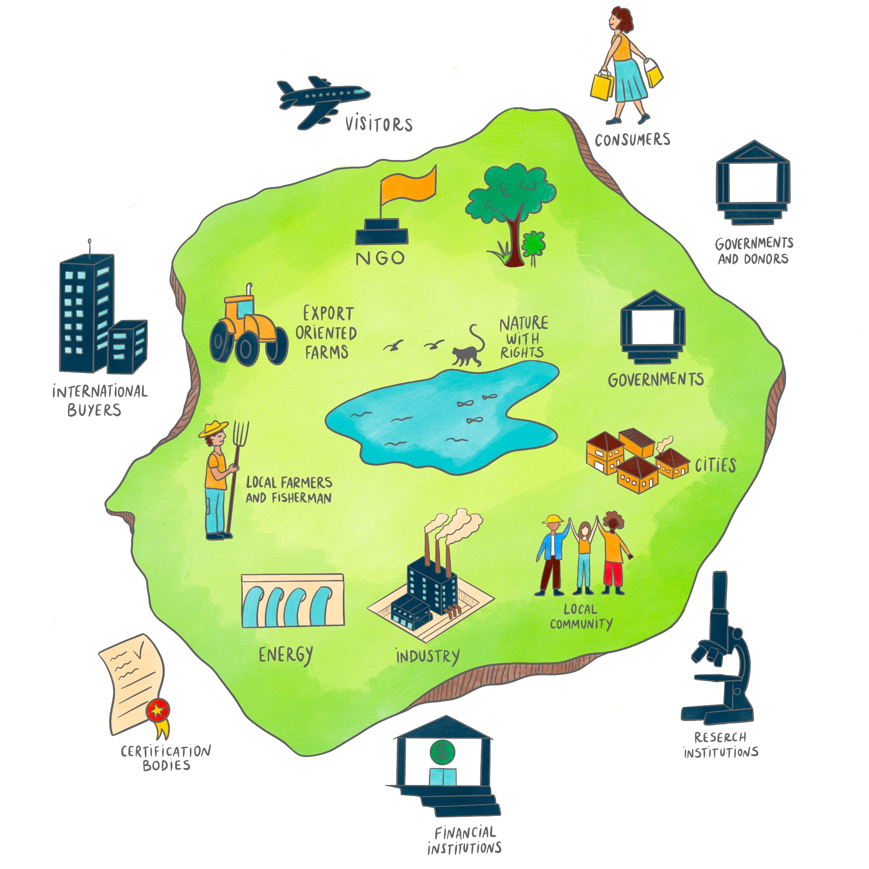
Gestion du Paysage
La gouvernance du paysage est le processus d'interactions multisectorielles, multi-acteurs et multi-niveaux et de prise de décision spatiale au niveau du paysage.
Elle englobe tous les facteurs et l'ensemble des règles (politiques et normes culturelles) qui influencent la manière dont les gens utilisent les ressources dans le paysage.
adapté de de Graaf et al., 2017 et PROGREEN, 2024
Notes:
Les règles et les processus décisionnels qui influencent les actions dans le paysage. Par règles, nous entendons les mesures gouvernementales, mais aussi les règles informelles telles que les coutumes culturelles et les pratiques religieuses. Lorsque nous parlons de processus décisionnels, nous faisons référence aux décisions prises par toutes les parties prenantes du paysage. On peut donc penser aux décisions gouvernementales (par exemple, concernant les plans d'aménagement du territoire, les nouvelles politiques ou les budgets), aux décisions des entreprises (par exemple, comment gérer les plantations, où investir), aux décisions des organisations non gouvernementales (par exemple, où travailler, avec qui travailler) et aux décisions des communautés et des individus (par exemple, comment gérer les terres communautaires, s'il faut ou non agrandir une exploitation agricole). Voici quelques exemples de règles et de processus décisionnels qui ont une incidence sur notre paysage...
Kozar et al. (2014) concluent avant tout que la gouvernance du paysage est par nature multi-niveaux, multisectorielle et multi-acteurs, et qu'elle nécessite donc des stratégies et des mécanismes permettant d'harmoniser les règles et de coordonner les processus décisionnels entre ces différents niveaux, secteurs et acteurs. La gouvernance du paysage consiste à concevoir et à mettre en œuvre des arrangements institutionnels, des processus décisionnels et des instruments politiques, et à s'appuyer sur les valeurs sociales sous-jacentes grâce auxquelles de multiples acteurs peuvent poursuivre en collaboration leurs intérêts dans des paysages durables. Outre la mise en place de mécanismes de coordination efficaces, la gouvernance du paysage comprend également l'application des principes généraux de « bonne gouvernance » aux règles et à la prise de décision dans le paysage. Ces principes sont notamment l'inclusion, la transparence et la responsabilité. Pour soutenir ces principes, la gouvernance du paysage s'attache également à générer et à communiquer des connaissances et des informations pertinentes, ainsi qu'à favoriser l'apprentissage collaboratif et le renforcement des capacités entre les parties prenantes du paysage. En fin de compte, nous partons du principe qu'une bonne gouvernance du paysage est une condition préalable à la réalisation d'un paysage durable. Celui-ci peut être décrit comme un paysage qui « contribue à respecter les principes du développement durable tels que définis dans les objectifs de développement durable des Nations unies [... et [...] vise à garantir des synergies et à minimiser les compromis entre les objectifs économiques, sociaux et environnementaux (y compris climatiques) lorsque ces objectifs sont en concurrence » (Denier et al. 2015).

Slide 32
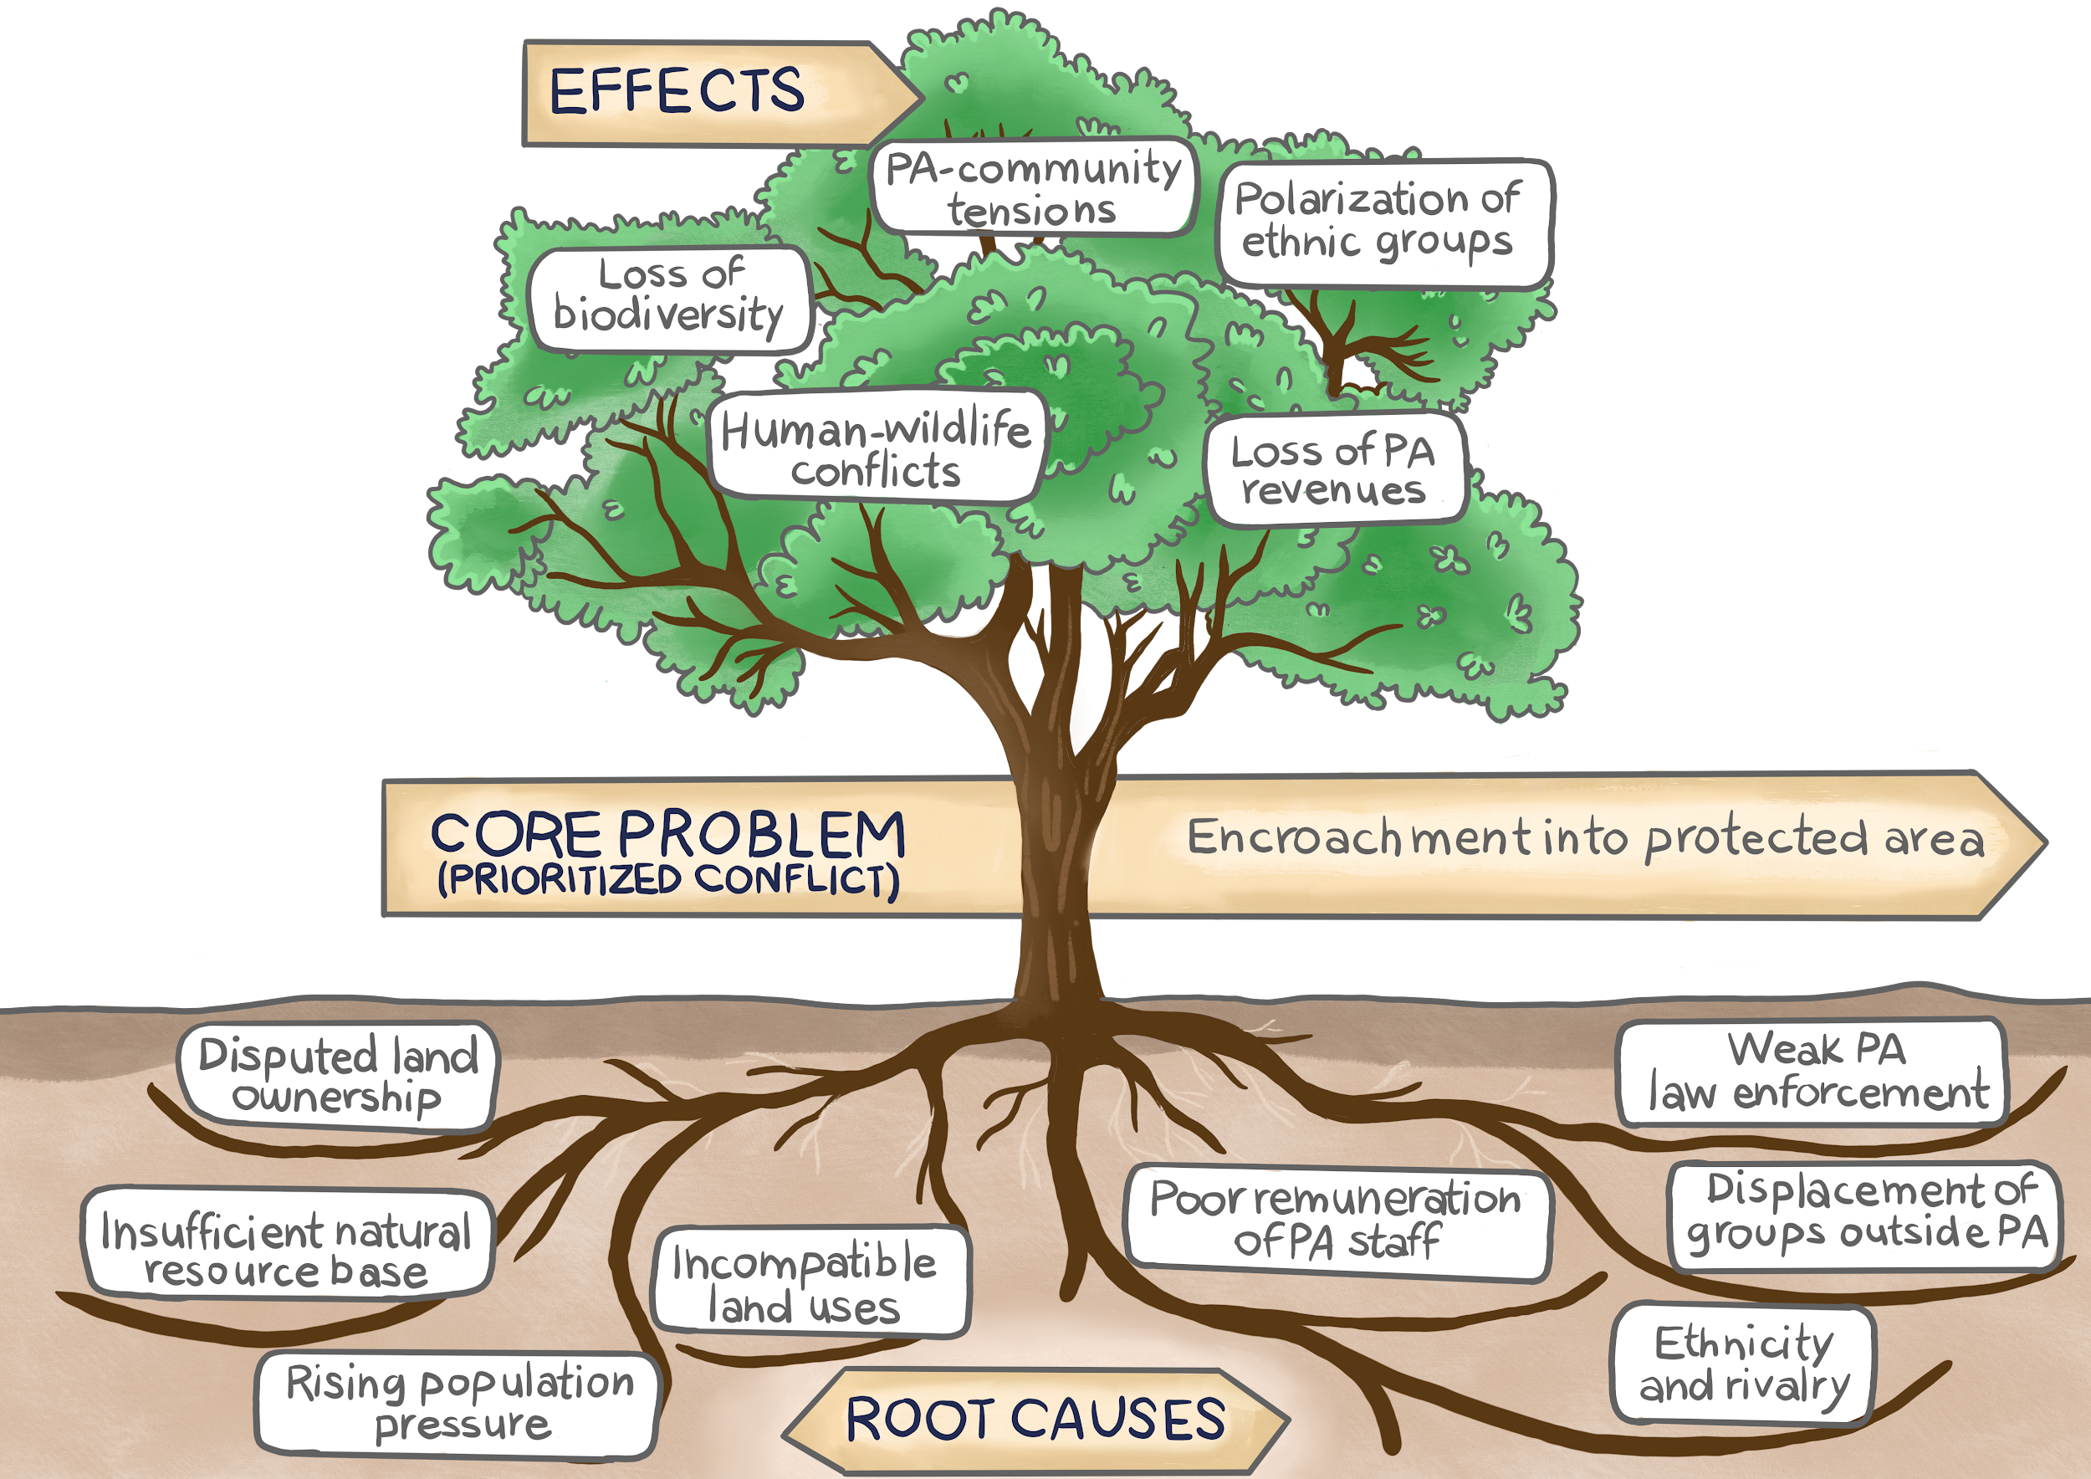
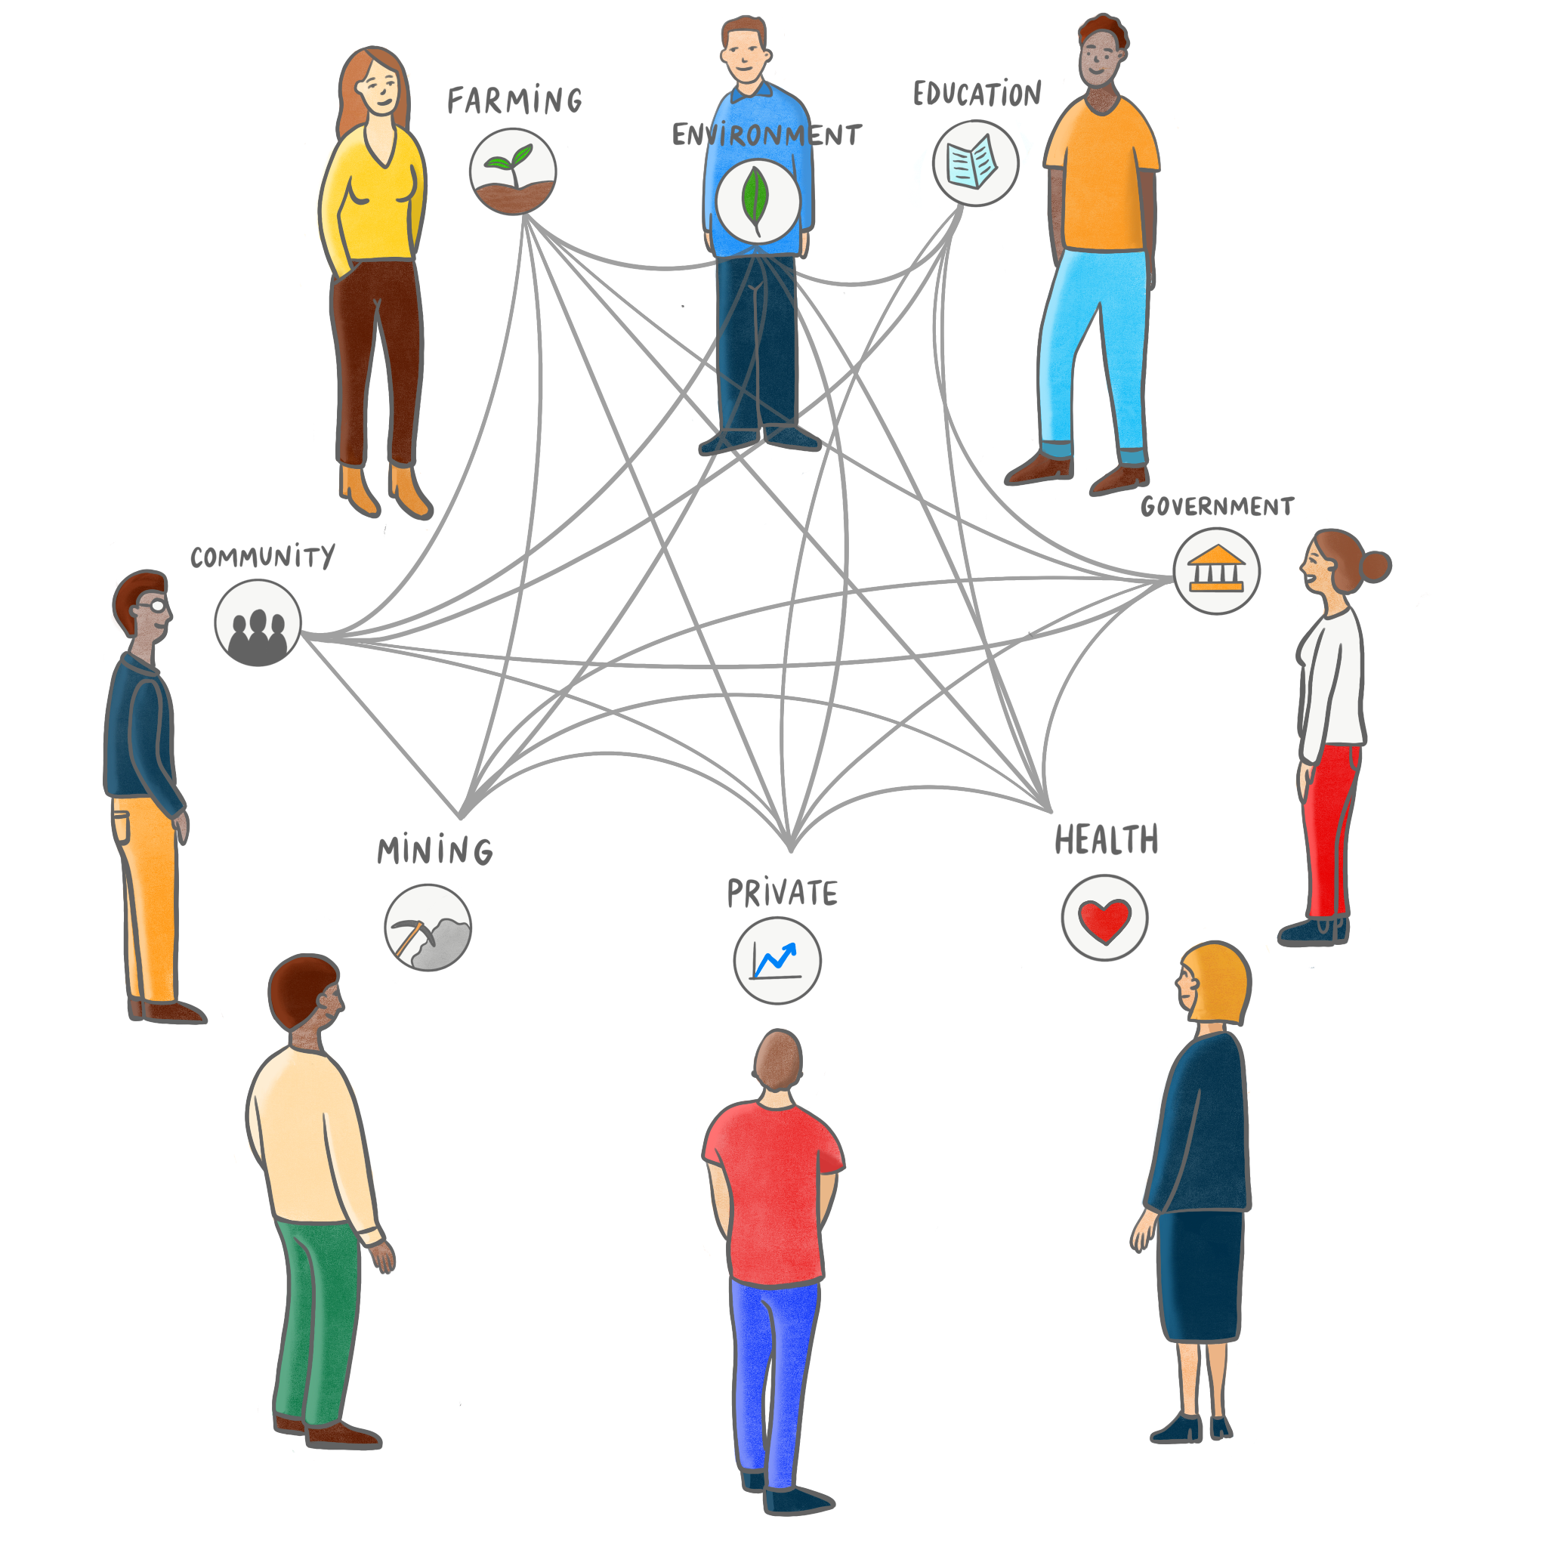
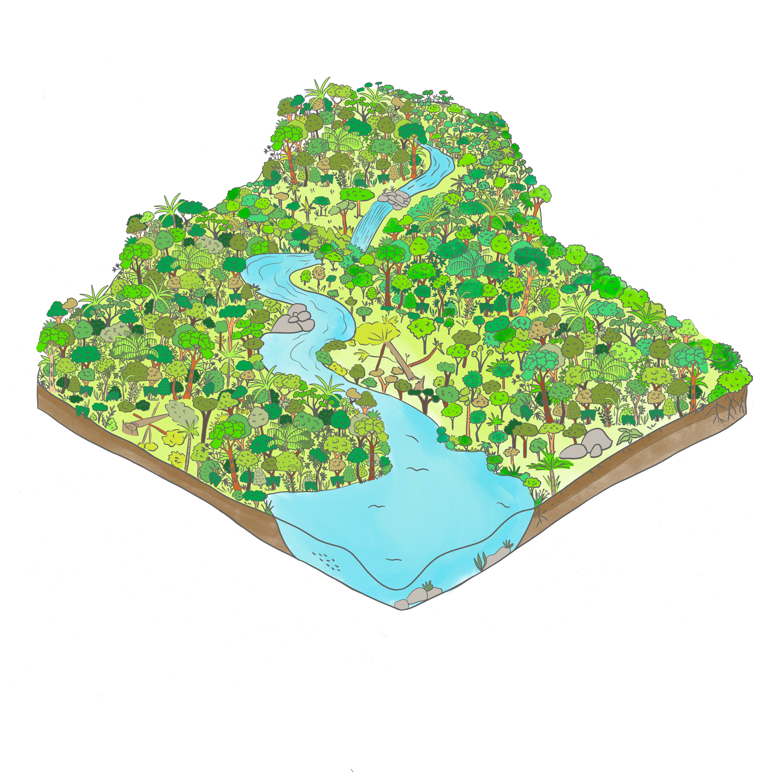
Pourquoi la gouvernance ?
Une condition préalable à la réalisation d'un paysage durable
1. Prise de décision inclusive et équilibrée
2. Compréhension commune et harmonisation des objectifs
3. Coordination et collaboration efficaces
4. Cohérence des politiques et renforcement institutionnel
5. Mobilisation des ressources et durabilité
Notes:
Les règles et les processus décisionnels qui influencent les actions dans le paysage. Par règles, nous entendons les mesures gouvernementales, mais aussi les règles informelles telles que les coutumes culturelles et les pratiques religieuses. Lorsque nous parlons de processus décisionnels, nous faisons référence aux décisions prises par toutes les parties prenantes du paysage. On peut donc penser aux décisions gouvernementales (par exemple, concernant les plans d'aménagement du territoire, les nouvelles politiques ou les budgets), aux décisions des entreprises (par exemple, comment gérer les plantations, où investir), aux décisions des organisations non gouvernementales (par exemple, où travailler, avec qui travailler) et aux décisions des communautés et des individus (par exemple, comment gérer les terres communautaires, s'il faut ou non agrandir une exploitation agricole). Voici quelques exemples de règles et de processus décisionnels qui ont une incidence sur notre paysage...
Kozar et al. (2014) concluent avant tout que la gouvernance du paysage est par nature multi-niveaux, multisectorielle et multi-acteurs, et qu'elle nécessite donc des stratégies et des mécanismes permettant d'harmoniser les règles et de coordonner les processus décisionnels entre ces différents niveaux, secteurs et acteurs. La gouvernance du paysage consiste à concevoir et à mettre en œuvre des arrangements institutionnels, des processus décisionnels et des instruments politiques, et à s'appuyer sur les valeurs sociales sous-jacentes grâce auxquelles de multiples acteurs peuvent poursuivre de manière collaborative leurs intérêts dans des paysages durables. Outre la mise en place de mécanismes de coordination efficaces, la gouvernance du paysage comprend également l'application des principes généraux de « bonne gouvernance » aux règles et à la prise de décision dans le paysage. Ces principes sont notamment l'inclusion, la transparence et la responsabilité. Pour soutenir ces principes, la gouvernance du paysage s'attache également à générer et à communiquer des connaissances et des informations pertinentes, ainsi qu'à favoriser l'apprentissage collaboratif et le renforcement des capacités parmi les parties prenantes du paysage. En fin de compte, nous partons du principe qu'une bonne gouvernance des paysages est une condition préalable à la réalisation d'un paysage durable. Celui-ci peut être décrit comme un paysage qui « contribue à respecter les principes du développement durable tels que définis dans les objectifs de développement durable des Nations unies [... et [...] vise à garantir des synergies et à minimiser les compromis entre les objectifs économiques, sociaux et environnementaux (y compris climatiques) lorsque ces objectifs sont en concurrence » (Denier et al. 2015).

Slide 33
Qu'est-ce que la bonne gouvernance?
quelques mots dans le chat...

Slide 34
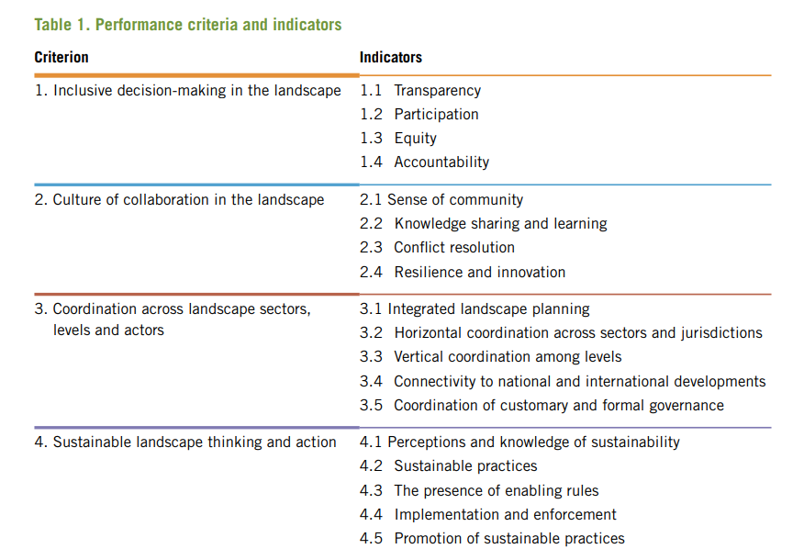
Qu’est-ce que la bonne gouvernance?
Critères et indicateurs de performance en matière de gouvernance paysagère
(de Graaf et al., 2017)
Notes:
https://api.ecoagriculture.org/uploads/LGA_manual_finalweb_2_4f65fc535e.pdf
https://ecoagriculture.org/resources/tools-guides-and-manuals/resource-tools-guides-and-manual-8

Slide 35
EXERCICE 1.
Évaluation de la gouvernance paysagère

Slide 36
ACTIVITÉ EN PETITS GROUPES
En tenant compte du paysage que vous avez privilégié lors des sessions précédentes, utilisez le modèle pour...
1. Réfléchissez et évaluez la gouvernance de votre paysage — comment est-elle mise en œuvre selon les différents critères et indicateurs ?
2. Notez chaque indicateur de 1 à 5 :
○ 1 = très mauvaise performance
○5 = très bonne performance
3. Une fois que votre groupe a rempli la matrice, réfléchissez ensemble :
○ Quelle est votre interprétation de l'évaluation ?
○ Où donneriez-vous la priorité à l'amélioration et pourquoi ?

Slide 37
Critère 1 : Prise de décision inclusive dans le paysage
Indicateur | Question | Score (1-5)
1.1 Transparence | Dans quelle mesure les informations relatives aux règles et aux processus décisionnels sont-elles efficacement partagées avec les parties prenantes concernées ?
1.2 Participation | Dans quelle mesure les parties prenantes concernées sont-elles en mesure de participer de manière significative aux décisions qui ont une incidence sur le paysage ?
1.3 Équité | Dans quelle mesure l'influence sur la prise de décision est-elle répartie de manière juste et équitable entre les parties prenantes du paysage ?
1.4 Responsabilité | Dans quelle mesure les mécanismes fonctionnent-ils efficacement pour garantir que les acteurs publics et privés s'acquittent de leurs devoirs et responsabilités envers les parties prenantes concernées dans le paysage ?

Slide 38
Critère 2 : Culture de collaboration dans le paysage
Indicateur | Question | Score (1-5)
2.1 Esprit communautaire | Dans quelle mesure existe-t-il un fort sentiment d'appartenance à une communauté parmi les parties prenantes du paysage ?
2.2 Partage des connaissances et apprentissage | Dans quelle mesure les parties prenantes partagent-elles leurs connaissances et apprennent-elles ensemble de manière efficace ?
2.3 Résolution des conflits | Dans quelle mesure les conflits entre les parties prenantes sont-ils traités de manière constructive dans le paysage ?
2.3 Résilience et innovation | Dans quelle mesure les parties prenantes réagissent-elles efficacement et s'adaptent-elles aux changements du paysage ?

Slide 39
Critère 3 : Coordination entre les différents secteurs, niveaux
et acteurs du paysage
Indicateur | Question | Score (1-5)
3.1 Aménagement intégré du paysage | Dans quelle mesure les parties prenantes coordonnent-elles efficacement leurs actions à l'échelle du territoire afin d'identifier les synergies et les opportunités d'action collaborative ?
3.2 Coordination horizontale entre les secteurs et les juridictions | Dans quelle mesure les processus décisionnels sont-ils bien coordonnés entre les administrations locales et les organismes gouvernementaux au niveau du paysage ?
3.3 Coordination verticale entre les niveaux | Dans quelle mesure les processus décisionnels sont-ils bien coordonnés entre les niveaux local, régional et national ?
3.4 Connectivité aux développements nationaux et internationaux | Dans quelle mesure les parties prenantes sont-elles réellement informées des développements nationaux et internationaux qui ont une incidence sur le paysage ?
3.5 Coordination de la gouvernance coutumière et formelle | Dans quelle mesure les systèmes de gouvernance coutumiers et formels sont-ils bien coordonnés ?

Slide 40
Critère 4 : Réflexion et action en matière de paysage durable
Indicateur | Question | Score (1-5)
4.1 Perceptions et connaissances en matière de durabilité | Dans quelle mesure les parties prenantes perçoivent-elles et comprennent-elles clairement le concept de pratiques durables ?
4.2 Pratiques durables | Dans quelle mesure les parties prenantes mettent-elles efficacement en œuvre des pratiques durables dans le paysage ?
4.3 Présence de règles habilitantes | Dans quelle mesure les politiques et procédures favorisent-elles efficacement les pratiques durables dans le paysage ?
4.4 Mise en œuvre et application des règles | Dans quelle mesure les politiques et procédures visant à garantir des pratiques durables sont-elles efficacement mises en œuvre, appliquées et contrôlées afin d'en évaluer l'impact ?
4.5 Promotion des pratiques durables | Dans quelle mesure les conditions sont-elles réunies pour promouvoir des pratiques respectueuses de l'environnement dans le paysage ?

Slide 41
○
Débriefing.
* Quelle est votre interprétation de l'évaluation ?
* Quels domaines privilégieriez-vous pour apporter des améliorations et pourquoi ?

Slide 42
Si vous souhaitez approfondir le sujet…

Slide 43
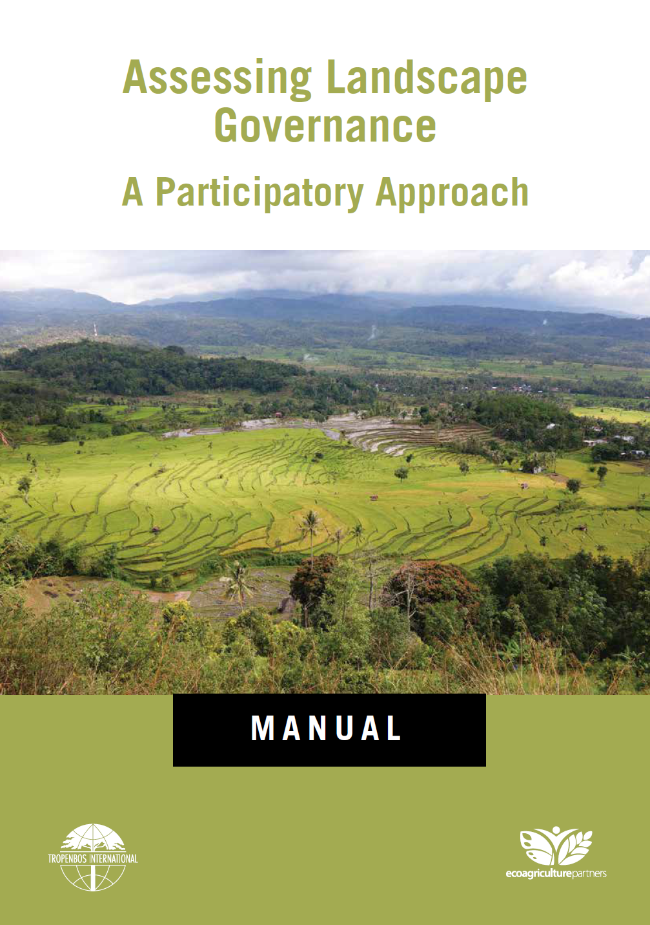


Slide 44
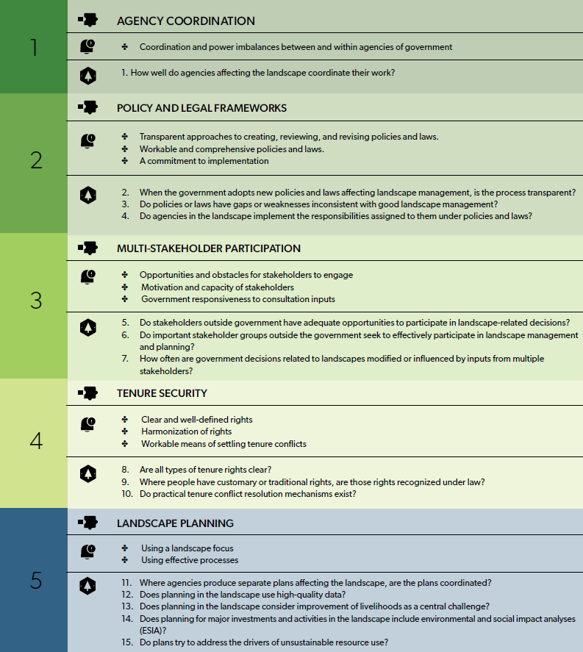
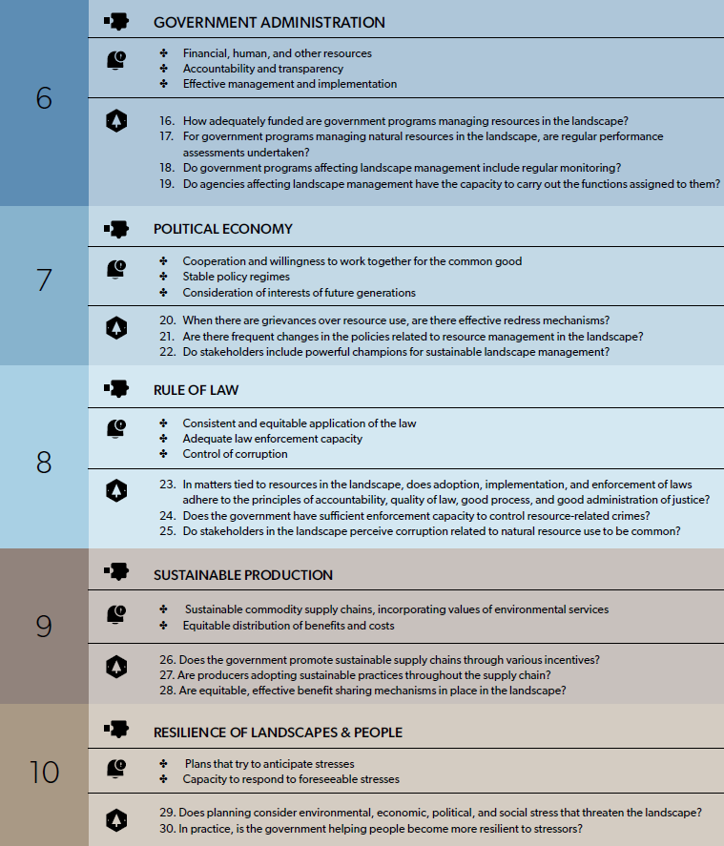
Notes:
https://api.ecoagriculture.org/uploads/LGA_manual_finalweb_2_4f65fc535e.pdf
https://ecoagriculture.org/resources/tools-guides-and-manuals/resource-tools-guides-and-manual-8

Slide 45
Pause
3 minutes

Slide 46
Gouvernance du paysage grâce à des partenariats multi-acteurs
Notes:
Pour commencer ensemble depuis le début : Qu'est-ce qu'une partie prenante ?
Nous écoutons l'auditoire, identifions les concepts significatifs (en les répétant) et partageons la diapositive suivante.

Slide 47
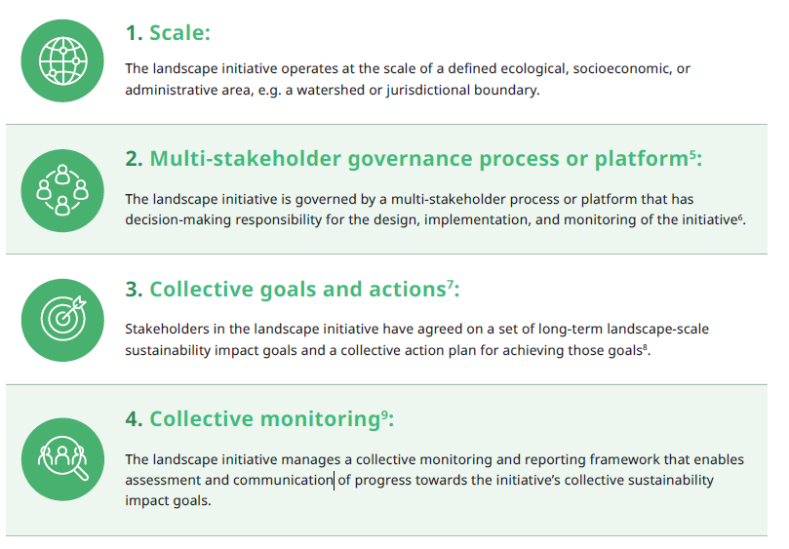
Fonctionne à l'échelle du paysage d'une zone écologique, socio-économique ou administrative définie...
1. Échelle
Quatre critères fondamentaux pour des
initiatives paysagères
2. Processus de gouvernance multipartite
Régie par un processus multipartite ou une plateforme participative : prise de décision…
3. Objectifs et actions collectifs
Accord conclu sur un ensemble d'objectifs d'impact à long terme et un plan d'action collectif pour le paysage
4. Surveillance collective
Gère un cadre collectif de suivi et de reporting qui permet d'évaluer les progrès réalisés.
iseal et al., 2024

Slide 48
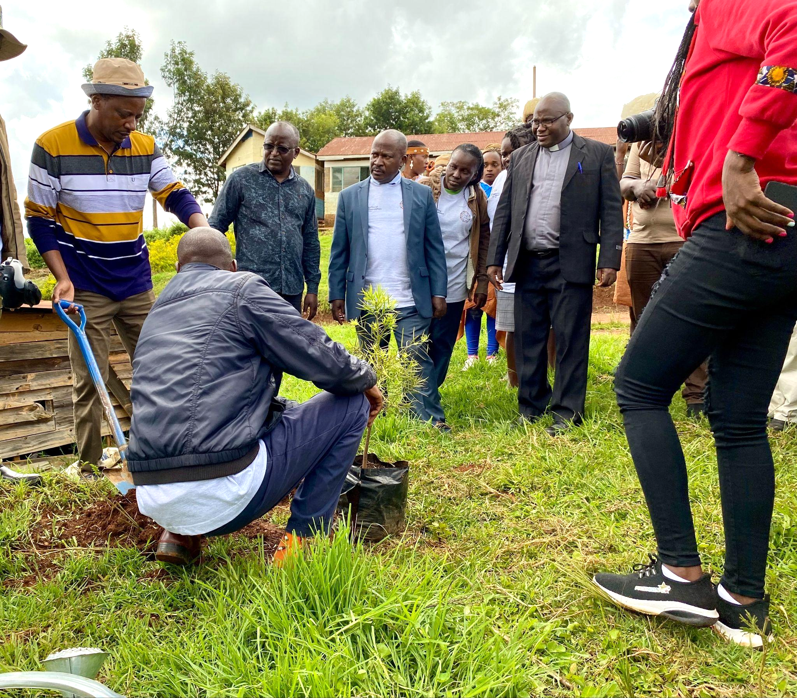
PARTENARIAT PAYSAGER
Une alliance intersectorielle et multi-acteurs à long terme entre différents groupes de gestionnaires fonciers, d'organisations et d'utilisateurs de ressources, conciliant des objectifs multiples et travaillant ensemble pour l'avenir commun du paysage.
”
Notes:
And we also use MSPs when we take a landscape approach. Only we call them “Landscape Partnerships” instead.
Landscape partnerships are models of collaborative governance
They are a space for participation & collaboration to facilitate discussion & collective decision making
Here’s the definitions we use for LPs at 1000L - “Long-term, intersectoral and multistakeholder partnership among different groups of land managers, organizations & resource users working together for the future of the landscape”
Nous utilisons également les MSP lorsque nous adoptons une approche paysagère. Seulement, nous les appelons plutôt « partenariats paysagers ».
Les partenariats paysagers sont des modèles de gouvernance collaborative.
Ils constituent un espace de participation et de collaboration visant à faciliter les discussions et la prise de décision collective.
Voici les définitions que nous utilisons pour les PP chez 1000L : « Partenariat à long terme, intersectoriel et multipartite entre différents groupes de gestionnaires fonciers, d'organisations et d'utilisateurs de ressources qui travaillent ensemble pour l'avenir du paysage ».
Nous utilisons également les MSP lorsque nous adoptons une approche paysagère. Seulement, nous les appelons plutôt « partenariats paysagers ».
Les partenariats paysagers sont des modèles de gouvernance collaborative.
Ils constituent un espace de participation et de collaboration visant à faciliter la discussion et la prise de décision collective.
Voici les définitions que nous utilisons pour les LP chez 1000L : « Partenariat à long terme, intersectoriel et multipartite entre différents groupes de gestionnaires fonciers, d'organisations et d'utilisateurs de ressources travaillant ensemble pour l'avenir du paysage ».
Nous utilisons également les MSP lorsque nous adoptons une approche paysagère. Seulement, nous les appelons plutôt « partenariats paysagers ».
Les partenariats paysagers sont des modèles de gouvernance collaborative.
Ils constituent un espace de participation et de collaboration visant à faciliter les discussions et la prise de décision collective.
Voici les définitions que nous utilisons pour les PP chez 1000L : « Partenariat à long terme, intersectoriel et multipartite entre différents groupes de gestionnaires fonciers, d'organisations et d'utilisateurs de ressources qui travaillent ensemble pour l'avenir du paysage ».

Slide 49
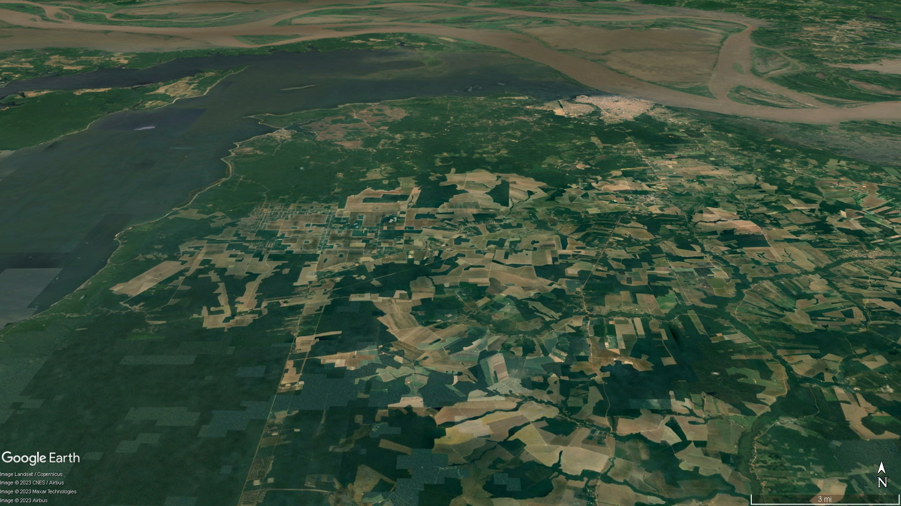

Existe-t-il des plateformes de gouvernance multipartites dans votre environnement ?
?
●Avant de créer un nouveau partenariat multipartite, il est important d'évaluer les plateformes, réseaux ou initiatives existants dans le domaine.
●Renforcer ou s'aligner sur les efforts existants peut être une bonne option.

Slide 50
●
●
●
●
●
●
●
Conseils de gestion des bassins versants ou comités de micro-bassins versants
Comités d'aménagement du territoire ou d'utilisation des sols
Conseils de développement rural intégré
Plateformes territoriales ou paysagères
Plateformes de la société civile et des communautés, espaces de coordination sectorielle
●Associations et coopératives impliquées dans l'aménagement du territoire
●Conseils traditionnels ou dirigés par des autochtones
●Organisations communautaires locales
●Plateformes dirigées par des femmes, des jeunes ou d'autres groupes vulnérables
●Comités d'adaptation au changement climatique ou d'agriculture résiliente
Espaces de coordination sectorielle (avec une approche territoriale)
●Conseils locaux ou municipaux de développement
●Groupes de coordination interministériels (par exemple, agriculture-environnement-eau)
●Budgétisation participative et espaces de planification locale
Organismes multisectoriels dirigés par l'État
Plateformes d'intervention d'urgence et de gestion des risques
Comités pour la prévention et la gestion des catastrophes naturelles
Plateformes de connaissances, de suivi ou de conseils techniques
● Observatoires territoriaux (pour les terres, le climat, l'eau, les migrations, etc.)
●Espaces de dialogue entre science, politique et pratique au niveau local ou régional

Slide 51
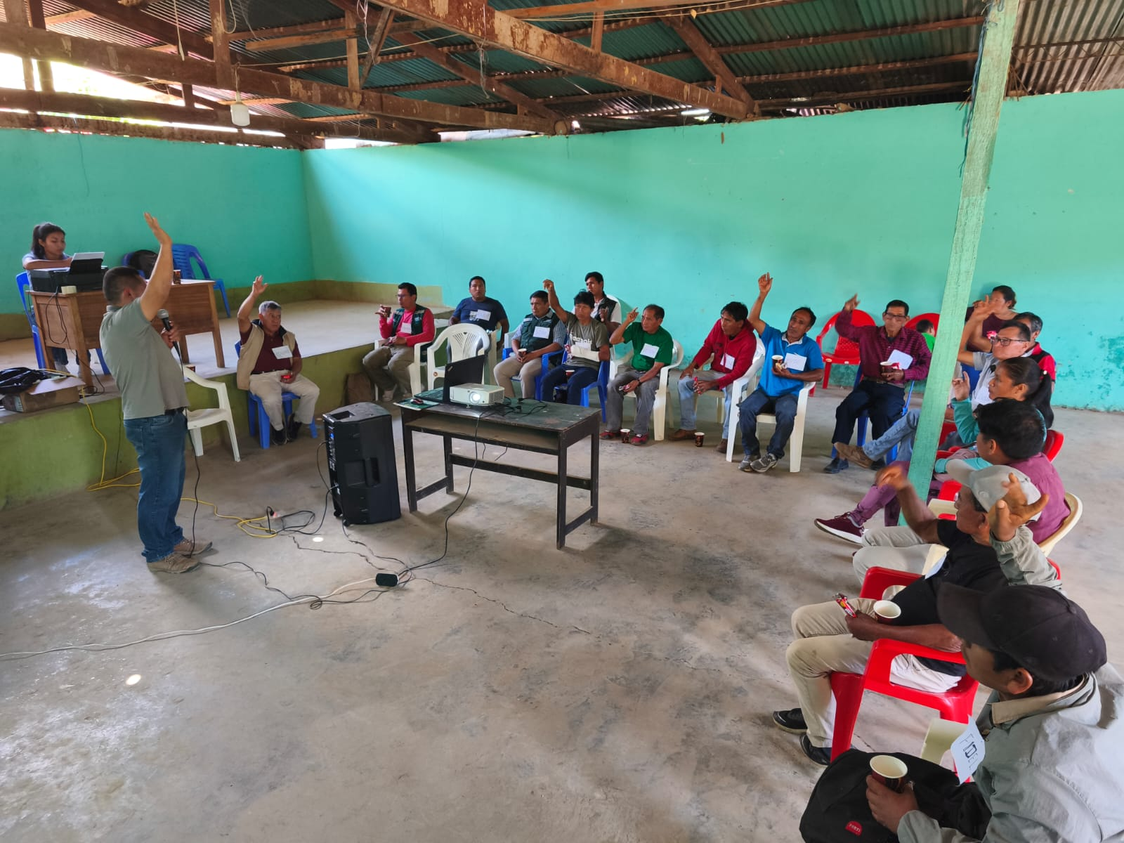
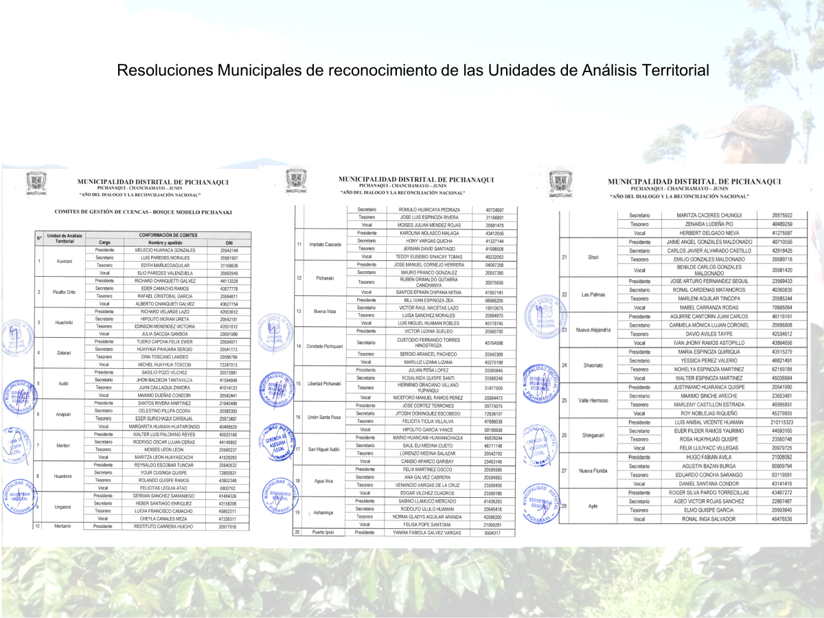

Comités de gestion des bassins versants, Pichanaki - Pérou

Slide 52
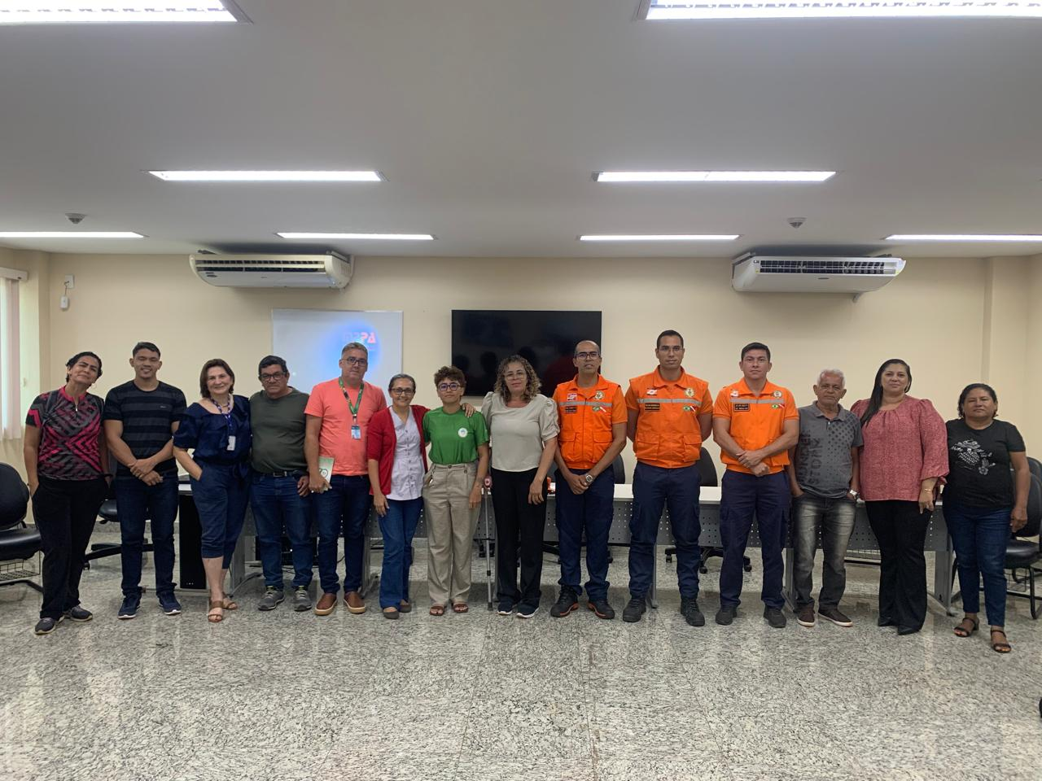
Ligue universitaire de pompiers
Santarém, Amazonas-Tapajós,
Brési

Slide 53
Existe-t-il des plateformes de gouvernance multipartites dans votre environnement ?
?
Faites une liste rapide...

Slide 54
Ces plateformes ont-elles le potentiel nécessaire pour résoudre les problèmes complexes mentionnés ci-dessus dans votre environnement ?
?

Slide 55
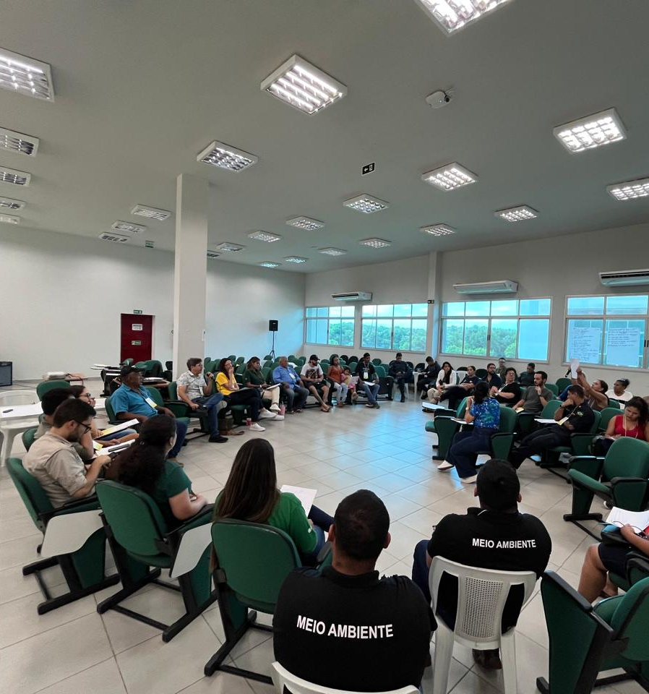
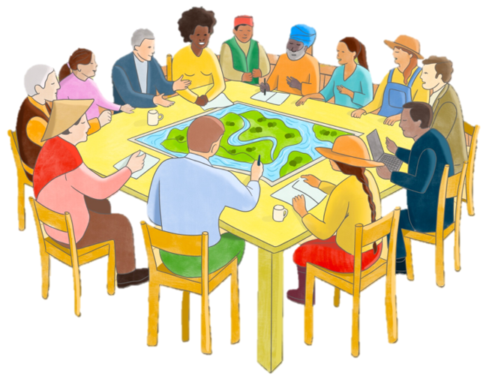
…
ÉLÉMENTS DE CONCEPTION…
pour des partenariats paysagers cohérents et fonctionnels
Notes:
Max
On peut parler de territoire, de bassin, etc., mais l'important est de comprendre le concept qui se cache derrière.
Il s'agit en effet de comprendre qu'une zone donnée et ses ressources dépendent des décisions prises dans une autre zone... La ferme dépend de la forêt, la forêt dépend de la bonne santé économique de la ferme, ainsi que des politiques publiques mises en place entre chacune d'elles...
Dans le même temps, les décisions et les habitudes qui se développent dans les villes ou les villages ont une incidence sur la production, la conservation, etc.
Il s'agit de systèmes superposés et interconnectés.

Slide 56


ÉLÉMENTS DE CONCEPTION POUR LES PARTENARIATS PAYSAGERS
Acteurs impliqués
Rôles et
responsabilités
Configuration organisationnelle
Fonction
du
partenariat
Buck et al. 2017
Notes:
Aborder la conception des partenariats pour la gestion du paysage en gardant à l'esprit les quatre éléments clés d'un cadre de partenariat devrait aider à déterminer de manière systématique quelles organisations devraient être impliquées pour faire avancer les objectifs d'une initiative de gestion particulière (acteurs), ce que l'on attend de chaque organisation pour établir et renforcer le partenariat (rôles), comment les partenaires peuvent s'organiser au mieux pour remplir leurs différents rôles et responsabilités (configurations organisationnelles) et comment les partenaires peuvent hiérarchiser et se préparer à remplir les fonctions clés nécessaires pour établir et renforcer un partenariat (fonctionnalité) capable de réaliser les multiples objectifs de la gestion du paysage.
Lorsque tous les éléments pertinents du partenariat sont en place, on peut dire que le partenariat est cohérent, pleinement constitué et fonctionnel. Un moyen important de renforcer la cohérence consiste à exploiter les synergies entre les quatre éléments de conception en investissant du temps, du savoir-faire et des ressources financières dans des activités qui optimisent simultanément le choix des acteurs, la définition des rôles, les relations de travail entre les organisations engagées et les fonctions que le partenariat est chargé d'exercer pour réaliser les objectifs de la gestion du paysage.

Slide 57
1. Acteurs impliqués
Complémentarité entre les parties prenantes
Diversité des membres (secteurs, groupes)
Collaborer avec les acteurs en fonction des avantages comparatifs pour le partenariat

Slide 58
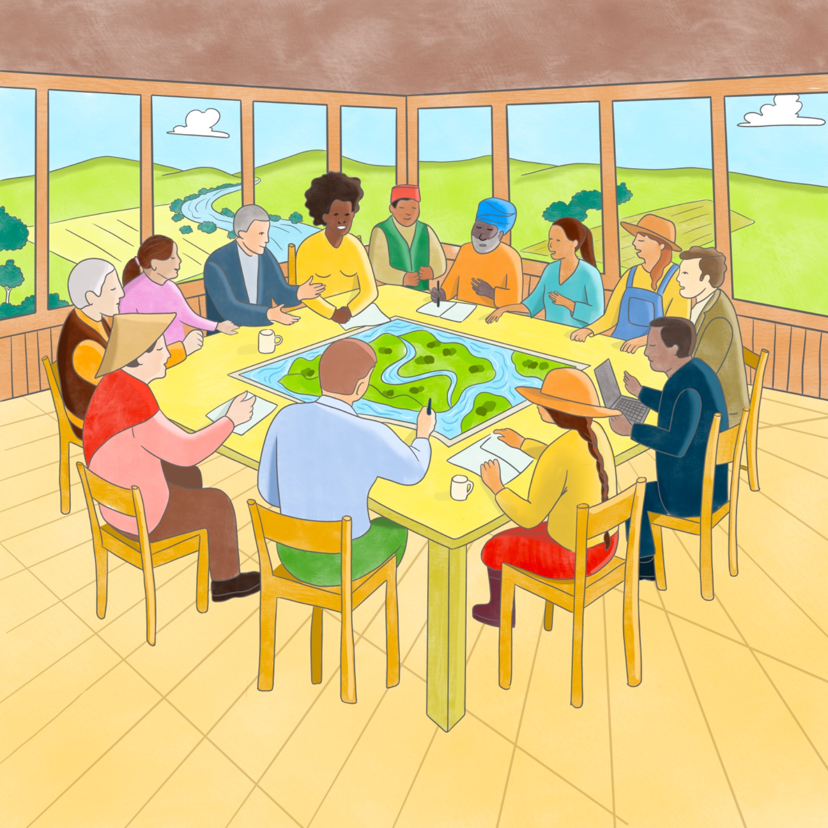
1
1. Communautés locales
2. Groupements de producteurs
3. Organisations communautaires
4. ONG
5. Organismes de recherche
6. Gouvernement
7. Secteur privé
L'importance d'une bonne cartographie et analyse des parties prenantes…

Slide 59

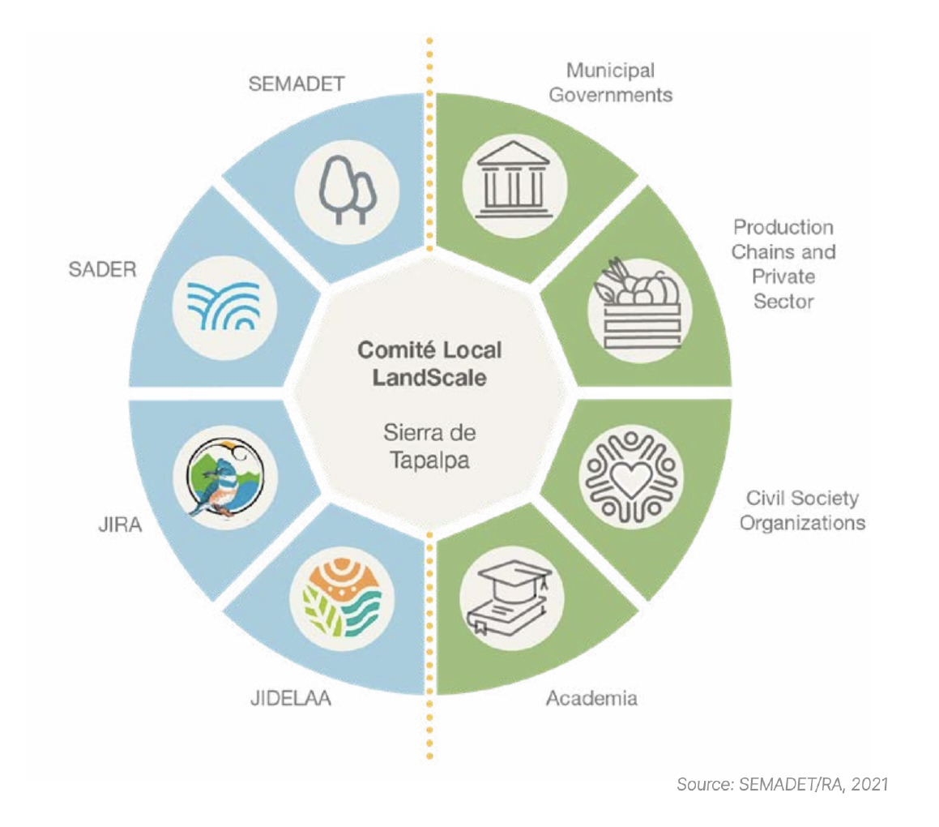
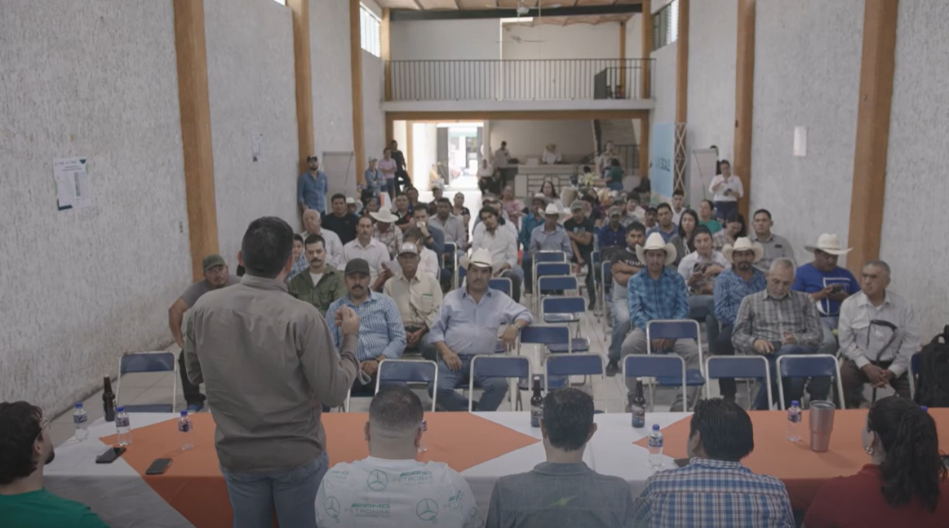
Paysage bioculturel de la Sierra Volcánica (Tapalpa)

Slide 60

ÉLÉMENTS DE CONCEPTION POUR LES PARTENARIATS PAYSAGERS
Acteurs impliqué
Rôles et
responsabilité
Fonction
du
partenariat
Configuration organisationnelle
Buck et al. 2017
Notes:
Aborder la conception de partenariats pour la gestion du paysage en gardant à l'esprit les quatre éléments clés d'un cadre de partenariat devrait aider à décider de manière systématique quelles organisations devraient être impliquées pour faire avancer les objectifs d'une initiative de gestion particulière (acteurs), ce que l'on attend de chaque organisation pour établir et renforcer le partenariat (rôles), comment les partenaires peuvent s'organiser au mieux pour remplir leurs différents rôles et responsabilités (configurations organisationnelles) et comment les partenaires peuvent hiérarchiser et se préparer à remplir les fonctions clés nécessaires pour établir et renforcer un partenariat (fonctionnalité) capable de réaliser les multiples objectifs de la gestion du paysage.
Lorsque tous les éléments pertinents du partenariat sont en place, on peut dire que le partenariat est cohérent, pleinement constitué et fonctionnel. Un moyen important de renforcer la cohérence consiste à exploiter les synergies entre les quatre éléments de conception en investissant du temps, du savoir-faire et des ressources financières dans des activités qui optimisent simultanément le choix des acteurs, la définition des rôles, les relations de travail entre les organisations engagées et les fonctions que le partenariat est chargé d'exercer pour réaliser les objectifs de la gestion du paysage.

Slide 61

2. Rôles et responsabilités
Les rôles et responsabilités sont les actions et obligations des parties prenantes dans un partenariat, et ils contribuent au bon fonctionnement de celui-ci.

Slide 62


Rôles et responsabilités
Coordination-facilitation avec trois sous-fonctions : organisateur, médiateur et catalyseur.
2. Soutien technique (informations techniques)
3. Formateur (formation et échange d'idées)
4. Investisseur financier (mobilisation de ressources)
5. Évaluateur (documentation, réflexion, adaptation)
6. Communicateur (impact/plaidoyer)
7. Collaborateur (participation, soutien et divers engagements)

Slide 63
Quel rôle pensez-vous jouer dans un processus comme celui-ci ?

Slide 64
ÉLÉMENTS DE CONCEPTION POUR LES PARTENARIATS PAYSAGERS
Fonction
du
partenariat
Configuration organisationnelle
Acteurs impliqué
Rôles et
Responsabilitéss
Buck et al. 2017
Notes:
Aborder la conception des partenariats pour la gestion du paysage en gardant à l'esprit les quatre éléments clés d'un cadre de partenariat devrait aider à déterminer de manière systématique quelles organisations devraient être impliquées pour faire avancer les objectifs d'une initiative de gestion particulière (acteurs), ce que l'on attend de chaque organisation pour établir et renforcer le partenariat (rôles), comment les partenaires peuvent s'organiser au mieux pour remplir leurs différents rôles et responsabilités (configurations organisationnelles) et comment les partenaires peuvent hiérarchiser et se préparer à remplir les fonctions clés nécessaires pour établir et renforcer un partenariat (fonctionnalité) capable de réaliser les multiples objectifs de la gestion du paysage.
Lorsque tous les éléments pertinents du partenariat sont en place, on peut dire que le partenariat est cohérent, pleinement formé et fonctionnel. Un moyen important de renforcer la cohérence consiste à exploiter les synergies entre les quatre éléments de conception en investissant du temps, du savoir-faire et des ressources financières dans des activités qui optimisent simultanément le choix des acteurs, la définition des rôles, les relations de travail entre les organisations engagées et les fonctions que le partenariat est chargé d'exercer pour réaliser les objectifs de la gestion du paysage.

Slide 65
1.
1.
1.
1.…
3. Fonctions des partenariats pour le paysage
Gestion du partenariat et de la collaboration
Favoriser les objectifs d'action collaborative
Apprentissage et communication
D'autres ?
Que fait un partenariat pour le paysage ?
Selon le contexte spécifique

Slide 66
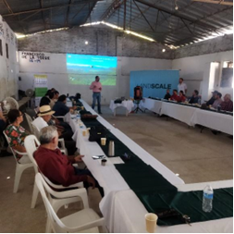
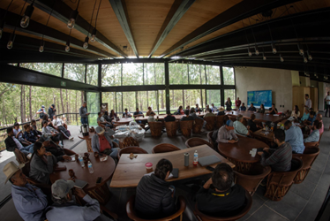
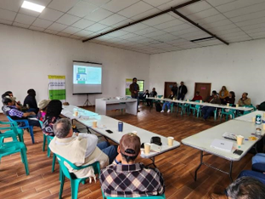
Conseil de gestion territoriale
•Promouvoir la coordination et la synergie des domaines décrits dans la Charte territoriale.
••
Promouvoir des approches de projets innovantes pour exploiter le potentiel local du territoire.
Émettre des recommandations techniques sur les projets soumis à consultation publique ou à examen spécialisé.
Sensibiliser, coordonner et établir un consensus entre les acteurs locaux et institutionnels sur des questions ou des projets communs.
Fournir un soutien technique et accompagner les acteurs locaux dans la mise en œuvre de leurs propres initiatives.
Renforcer la gestion des sites prioritaires pour la conservation et contribuer à la gestion territoriale intégrée.
Rappeler et veiller à ce que les partenaires et les membres respectent les engagements pris dans l'accord sur le paysage bioculturel.
Accorder et gérer la certification du paysage bioculturel.

Slide 67
ÉLÉMENTS DE CONCEPTION POUR LES PARTENARIATS PAYSAGERS
Acteurs
impliqué
s
Fonction
du
partenariat
Configuration organisationnelle
Rôles et
Responsabilitéss
Buck et al. 2017
Notes:
Aborder la conception de partenariats pour la gestion du paysage en gardant à l'esprit les quatre éléments clés d'un cadre de partenariat devrait aider à déterminer de manière systématique quelles organisations devraient être impliquées pour faire avancer les objectifs d'une initiative de gestion particulière (acteurs), ce que l'on attend de chaque organisation pour établir et renforcer le partenariat (rôles), comment les partenaires peuvent s'organiser au mieux pour remplir leurs différents rôles et responsabilités (configurations organisationnelles) et comment les partenaires peuvent hiérarchiser et se préparer à remplir les fonctions clés nécessaires pour établir et renforcer un partenariat (fonctionnalité) capable de réaliser les multiples objectifs de la gestion du paysage.
Lorsque tous les éléments pertinents du partenariat sont en place, on peut dire que le partenariat est cohérent, pleinement formé et fonctionnel. Un moyen important de renforcer la cohérence consiste à exploiter les synergies entre les quatre éléments de conception en investissant du temps, du savoir-faire et des ressources financières dans des activités qui optimisent simultanément le choix des acteurs, la définition des rôles, les relations de travail entre les organisations engagées et les fonctions que le partenariat est chargé d'exercer pour réaliser les objectifs de la gestion du paysage.

Slide 68
1
4. Configuration organisationnelle
Comment un partenariat pour le paysage est-il organisé et fonctionne-t-il ?
1. Structure organisationnelle
2. Règles de gouvernance
3. Financement du partenariat

Slide 69
Les différents modèles de gouvernance présentent des forces et des faiblesses différentes, qui peuvent influer sur l'efficacité, la flexibilité et l'efficience d'un partenariat pour le paysage.

Slide 70
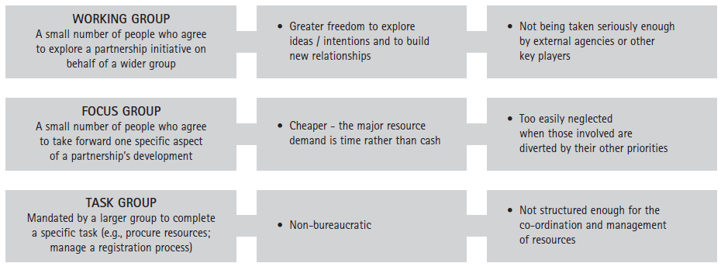
STRUCTURES INFORMELLES
Structure
Avantages
Inconvénients
Source: Tennyson, R. (2003)
Notes:
Structure, avantages, inconvénients

Slide 71
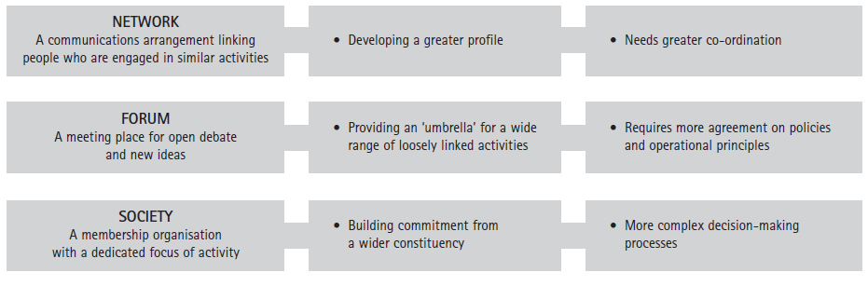
STRUCTURES LÉGÈREMENT PLUS FORMELLES
Structure
Avantages
Inconvénients
Source: Tennyson, R. (2003)
Notes:
Structure, avantages, inconvénients

Slide 72
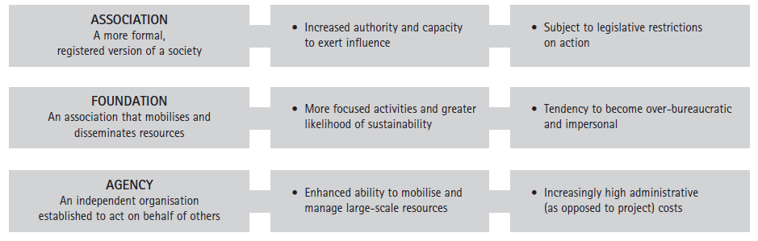
STRUCTURES FORMELLES
Structure
Avantages
Inconvénients
Source: Tennyson, R. (2003)
Notes:
Structure, avantages, inconvénients

Slide 73
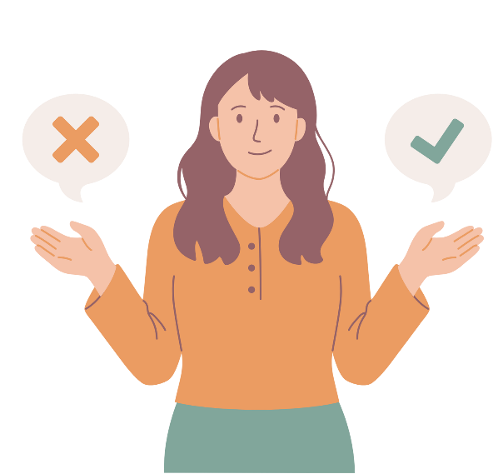
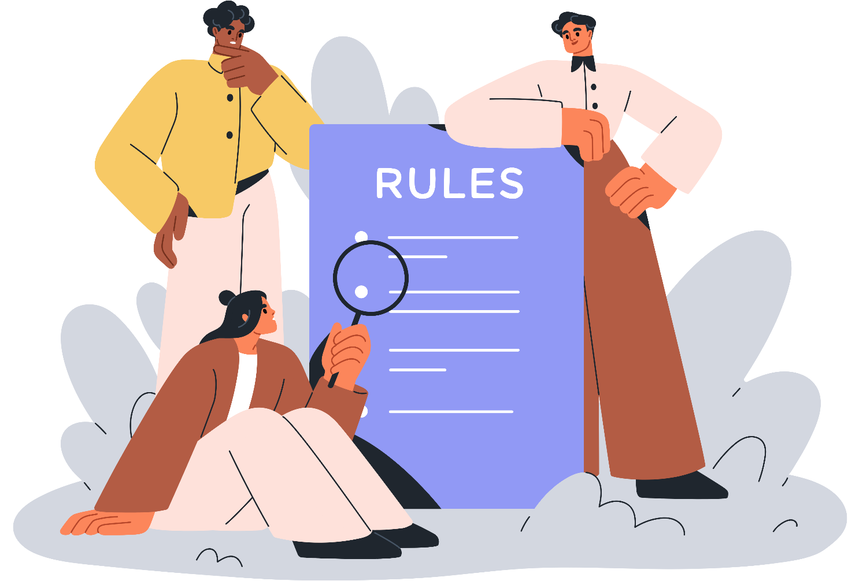
●
Configuration organisationnelle
Règles de gouvernance | règles de fonctionnement
Qui est le représentant légitime d'un groupe de parties prenantes ? Comment est-il choisi ?
Comment la coordination et la direction sont-elles choisies ? Qu'en est-il des autres postes ?
Comment les parties prenantes peuvent-elles être tenues responsables de leurs rôles ?
Comment les décisions sont-elles prises ? (par consensus, par vote...)
Quelles sont les règles et la fréquence des réunions ?
Comment l'efficacité du travail du partenariat est-elle évaluée ?
Notes:
Les partenariats pour la gestion du paysage évoluent en fonction de leur capacité à relever de nouveaux défis au fil du temps, avec l'arrivée de nouveaux partenaires et l'évolution des rôles et des niveaux d'implication des anciens partenaires.

Slide 74
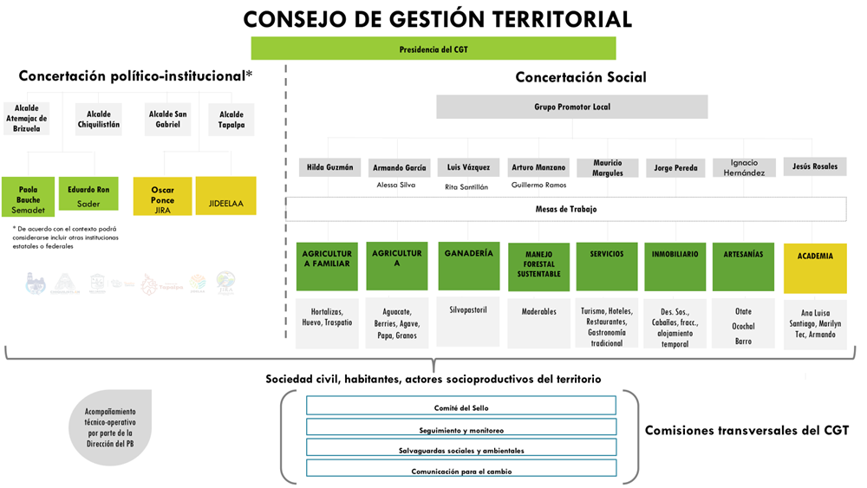

Slide 75
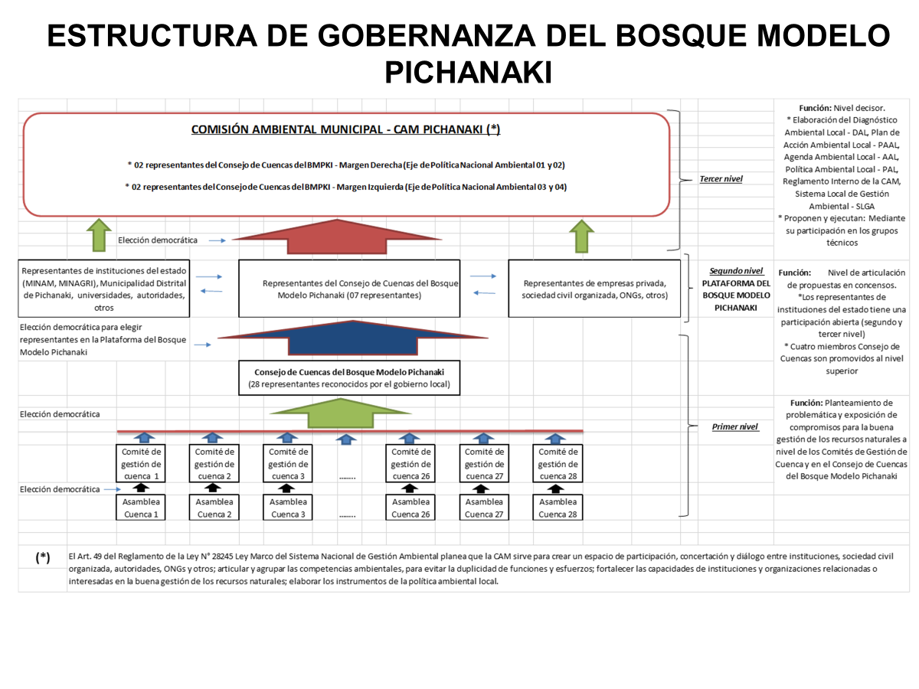


Slide 76
●
●
ÉLÉMENTS DE CONCEPTION POUR LES PARTENARIATS PAYSAGERS
Acteurs impliqués
Rôles et
Responsabilités
Fonction
du
partenariat
Configuration organisationnelle
Communautés locales
Groupements de producteurs
● Organisations communautaires et ONG
● Instituts de recherche
● Organismes gouvernementaux
● Secteur privé : entreprises, banques, investisseurs
● Leader
●Facilitateur-coordinateur
●Renforceur de capacités
●Fournisseur d'apports techniques
●Investisseur financier
●Générateur de connaissances
●Évaluateur
●Soutien
●Promoteur-champion
●Gérer les processus de partenariat
●Promouvoir les objectifs et les actions collaboratifs
●Faciliter l'apprentissage et la communication rocesses
…
●Structure organisationnelle (caractère officiel, liens avec le gouvernement, etc.)
●Règles de gouvernance (adhésion, direction, prise de décision)
●Architecture d'investissement
Buck et al. 2017
Notes:
Aborder la conception des partenariats pour la gestion du paysage en gardant à l'esprit les quatre éléments clés d'un cadre de partenariat devrait aider à décider de manière systématique quelles organisations devraient être impliquées pour faire avancer les objectifs d'une initiative de gestion particulière (acteurs), ce que l'on attend de chaque organisation pour établir et renforcer le partenariat (rôles), comment les partenaires peuvent s'organiser au mieux pour remplir leurs différents rôles et responsabilités (configurations organisationnelles) et comment les partenaires peuvent hiérarchiser et se préparer à remplir les fonctions clés nécessaires pour établir et renforcer un partenariat (fonctionnalité) capable de réaliser les multiples objectifs de la gestion du paysage.
Lorsque tous les éléments pertinents du partenariat sont en place, on peut dire que le partenariat est cohérent, pleinement formé et fonctionnel. Un moyen important de renforcer la cohérence consiste à exploiter les synergies entre les quatre éléments de conception en investissant du temps, du savoir-faire et des ressources financières dans des activités qui optimisent simultanément le choix des acteurs, la définition des rôles, les relations de travail entre les organisations engagées et les fonctions que le partenariat est chargé d'exercer pour réaliser les objectifs de la gestion du paysage.

Slide 77
ÉLÉMENTS DE CONCEPTION POUR LES PARTENARIATS PAYSAGERS
Acteurs Impliqués
Fonction
du
partieneriat
Configuration organisationnele
Rôles & Responsibilités
Un partenariat cohérent, complet et fonctionnel
Buck et al. 2017
Notes:
Aborder la conception de partenariats pour la gestion du paysage en gardant à l'esprit les quatre éléments clés d'un cadre de partenariat devrait aider à déterminer de manière systématique quelles organisations devraient être impliquées pour faire avancer les objectifs d'une initiative de gestion particulière (acteurs), ce que l'on attend de chaque organisation pour établir et renforcer le partenariat (rôles), comment les partenaires peuvent s'organiser au mieux pour remplir leurs différents rôles et responsabilités (configurations organisationnelles) et comment les partenaires peuvent hiérarchiser et se préparer à remplir les fonctions clés nécessaires pour établir et renforcer un partenariat (fonctionnalité) capable de réaliser les multiples objectifs de la gestion du paysage.
Lorsque tous les éléments pertinents du partenariat sont en place, on peut dire que le partenariat est cohérent, pleinement formé et fonctionnel. Un moyen important de renforcer la cohérence consiste à exploiter les synergies entre les quatre éléments de conception en investissant du temps, du savoir-faire et des ressources financières dans des activités qui optimisent simultanément le choix des acteurs, la définition des rôles, les relations de travail entre les organisations engagées et les fonctions que le partenariat est chargé d'exercer pour réaliser les objectifs de la gestion du paysage.

Slide 78
EXERCICE 2.
Analyse des plateformes de gouvernance existantes

Slide 79
GROUPES DE DISCUSSION
Comment se caractérisent les plateformes de gouvernance multipartites dans votre environnement ?
Existe-t-il un potentiel pour un partenariat environnemental ?
?

Slide 80
Au sein de vos équipes nationales, analysez certaines plateformes de gouvernance qui existent dans votre région.
○ Partie 1
1. Choisissez 3 plateformes
2. Identifiez leur orientation et leur objectif
3. Identifiez les parties prenantes qui participent à la plateforme
○ Partie 2
1. Discutez du potentiel de ces plateformes pour relever les défis systémiques liés à l'ASGM et à la région

Slide 81
Plateforme | Objectif et finalité? | Parties prenantes participantes
Exemple… 1. Commission de l'élevage d'Olancho | Thème : Secteur de l'élevage Objectif : défendre les intérêts des éleveurs d'Olancho | -Associations d'éleveurs -Ministère de l'agriculture -Collectivités locales -Abattoirs locaux -…
2. Comité du bassin versant de Río Uno | … | …
3…. | …

Slide 82
Platforme | Objectif et finalité? | Parties prenantes participantes | Ces plateformes ont-elles le potentiel nécessaire pour relever les défis systémiques liés à l'ASGM et au paysage ?
Exemple… 1. Commission de l'élevage d'Olancho | Thème : Secteur de l'élevage Objectif : défendre les intérêts des éleveurs d'Olancho | -Associations d'éleveurs -Ministère de l'agriculture -Collectivités locales -Abattoirs locaux -… | Faible. Parce que…
2. Comité du bassin versant de Río Uno | … | … | Moyen…
3…. | …

Slide 83
Débriefing.
Quel est le potentiel des plateformes que vous avez examinées ?

Slide 84
PROCHAINES ETAPS…
Notes:
Pour commencer ensemble depuis le début : Qu'est-ce qu'une partie prenante ?
Nous écoutons l'auditoire, identifions les concepts significatifs (en les répétant) et partageons la diapositive suivante.

Slide 85

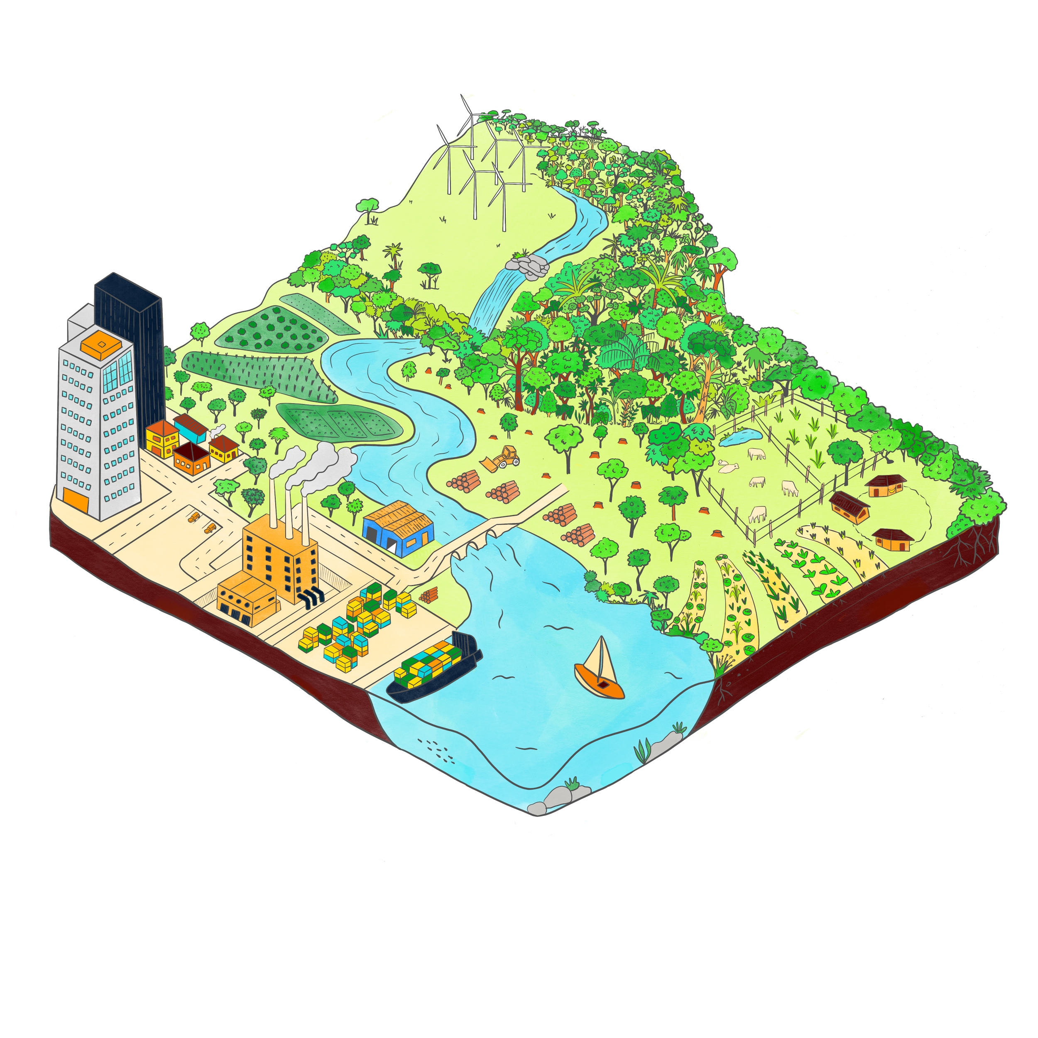

●
Une approche globale peut (et devrait souvent) servir de cadre général permettant d'intégrer et d'harmoniser le secteur et les chaînes de l'ASGM, dans le cadre d'un système plus vaste.
L'approche paysagère comme cadre général

Slide 86
Différents scénarios, différentes actions possibles…
Le cadre existe, et nous voulons le renforcer et nous impliquer davantage.
2. Le cadre n'existe pas, et nous allons diriger (ou contribuer à) sa mise en place.
3. « La structure faîtière n'existe pas et nous n'allons pas diriger (ou contribuer à) sa mise en place pour le moment, mais nous allons renforcer notre coordination avec d'autres secteurs et parties prenantes dans le cadre de notre travail et de nos priorités actuelles. »
4. « Des structures faîtières partielles existent, et il existe peut-être d'autres plateformes avec lesquelles nous pourrions mieux coordonner nos efforts... »
5. Autres options...

Slide 87
?
?
?
?
?
?
?
Quel rôle pensez-vous jouer dans un processus de coordination multipartite ? Pourquoi ?
?
?
?
?

Slide 88
Dans la pratique, comment aborder et renforcer la coordination intersectorielle dans le cadre d'une approche paysagère?
Quelles mesures concrètes prendriez-vous ?

Slide 89
La série de webinaires planetGOLD sur les approches paysagères et juridictionnelles
L’enregistrement de la session d’aujourd’hui sera bientôt disponible.
Toutes les présentations PowerPoint et tous les outils en anglais seront publiés, la version française est en cours de préparation.
● Les prochaines étapes de la phase 2 du projet seront bientôt communiquées.
Merci d’envoyer vos commentaires et questions.
PROCHAINES ETAPES

Slide 90
Merci et à bientôt !
mlevy@ecoagriculture.org

Slide 91

Notes:
Janet

